Slide 1
黑客之道-解码FaceBook的DevOps之路
DevOps案例深度研究战团—Facebook小组
2019年11月
Notes:
Facebook公司的两个关键词：使命感驱动、黑客精神，它是一家年轻的公司，2004年成立，到今天也只有15岁，从一出生就备受世界关注。扎克伯格是facebook的灵魂，在技术上有着比尔盖茨一样的天才能力，在对产品的敏锐度和判断力上，有有着乔布斯一样的精准独到，也被广泛认为是乔布斯的接班人。

Slide 2
案例研究者（以姓氏拼音排序）
高金梅（G）
李俊超（L）
谈佳婧（T）
潘玉武（P）
张楠 （Z）Topic Leader
许舟平 （X）教练
姚冬 （Y）教练
DevOps案例研究组委会

Slide 3

案例研究的自组织规则
规则1-[节奏]：跟组长的计划保持一致---承诺必达，紧紧跟随
规则2-[同步]：跟同组的伙伴保持同步---信息交换，同频共振
规则3-[隔离]：跟同组的伙伴保持距离---独立思考，输出观点

Slide 4
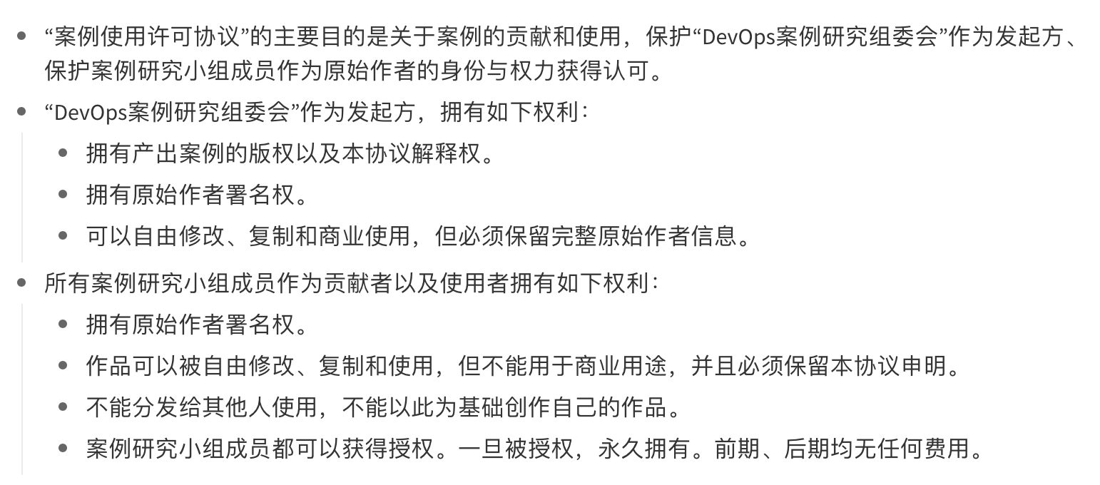
案例使用许可协议
Notes:
参与此案例研究，即意味着认同此协议
此协议不能被删除、修改。本页必须保留

Slide 5
Agenda
一、Facebook公司介绍
二、Facebook的组织文化
三、Facebook 管理/工程实践
四、Facebook的DevOps之旅
Notes:
日程页，建议有这样一页，做到高屋建瓴

Slide 6
一、Facebook公司介绍
Notes:
子章节的提示分隔页

Slide 7

我觉得最好的公司，不是因为创始人想要成立公司，而是因为创始人想要改变世界。
----摘录自扎克伯格2015年在清华的分享
Notes:
和乔布斯一样，扎克伯格身上有着强烈的使命感。这种使命感正是扎克伯格可以带领Facebook不断前行的动力所在。
Facebook的使命是让世界变得更加开放、共享。
它的诞生，是为了践行一种社会使命：让设计更加开放，更加紧密相连。

Slide 8
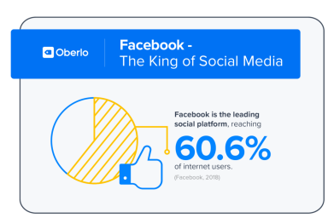
Facebook——社媒霸主
对于很多人来说，Facebook不仅仅是一个社交媒体平台，还是一种生活方式
根据2018年Facebook数据表明，Facebook拥有全球60.6%互联网用户，是全球领先的社交平台。自创建以来，Facebook一直统治着社交媒体世界，似乎没有什么能阻止这个社交巨头的发展。
图片来源：https://www.cifnews.com/article/45537
Notes:
扎克伯格被时代杂志称为“第三大国的国王”
Facebook被网民戏称为“非使不可”，除了俄罗斯、中国、日本，韩国四个国家外，facebook目前在社交网站领域内建立了绝对统治地位。
https://www.cifnews.com/article/45537

Slide 9
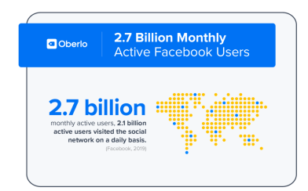
Facebook的用户有多少？
Facebook每月有27亿活跃用户。如果这个数字没有让你大吃一惊，每天还有21亿用户访问这个社交网站。这意味着用户至少访问了Facebook的核心产品之一，包括Facebook、WhatsApp、Instagram或Messenger。

Slide 10


Facebook的两个重要人物
Sheryl Sandberg
Mark Zuckerberg
COO/Facebook 二当家
CEO / Founder
最喜欢的三句话：
1、维吉尔：“天佑勇者。”
2、毕加索：“每一个孩子都是天生的艺术家，问题是长大后如何保持童心。”
3、爱因斯坦：“凡事都应简化到不能再简化。”
是扎克伯格的绝佳搭档
2008年3月，雪莉·桑德伯格应邀出任“脸谱”首席运营官。
雪莉·桑德伯格加盟“脸谱”3年后，网站员工人数从130人增加到2500人，全球范围内用户数量从7000万增长到7亿。

Slide 11


扎克伯格的控制权—朕即国家
扎克伯格是Facebook的灵魂，在Facebook发展的每个阶段，都烙着扎克伯格的个人印记。
和乔布斯一样，扎克伯格在消费者有更多选择和话语权的世界中对自己的远见深信不疑。
Facebook的每次以重大决策都是扎克伯格决定的，他甚至不用得到其他成员的同意，可自行决定一项重要的决策。
在facebook内部，扎克伯格就像是一名皇帝，拥有绝对权威。
在成长快速的企业里，领袖应该带着霸气—君王气质。

Slide 12
扎克伯格的挑战—高度自律&绝顶聪明
扎克伯格每年都会给自己立Flag：
2019年：主持一系列关于在社会中技术的未来的公开讨论，包括技术的机遇、挑战、希望、焦虑等。
2018年：解决Facebook的重要问题
2017年：走遍并拜访美国的每一个州；
2016年：全年跑步 365英里并开发私人AI 助手；
2015年：每个月读两本新书，重点学习不同的文化、信仰、历史和科技；
2014年：每天写一封感谢信
2013年：每天跟 Facebook以外的人见面；
2012年：坚持每天写代码；
2011年：只吃自己亲手屠宰的动物；
2010年：学习中文
2009年：每天坚持戴上领带；
Notes:
https://mp.weixin.qq.com/s?src=11&timestamp=1569485730&ver=1875&signature=aof*Z6s4*FV1XNkUbxuqtRtJYn6DZ**OqgTpvrhJ2rWhg-QbsHR1Os*bZz7pheSQeDNG8avTs39IdjCuKqPuKf4Jb2F7NPxq9POpADrmfkzOdTY8R9cu20iMHwDtpdT5&new=1

Slide 13

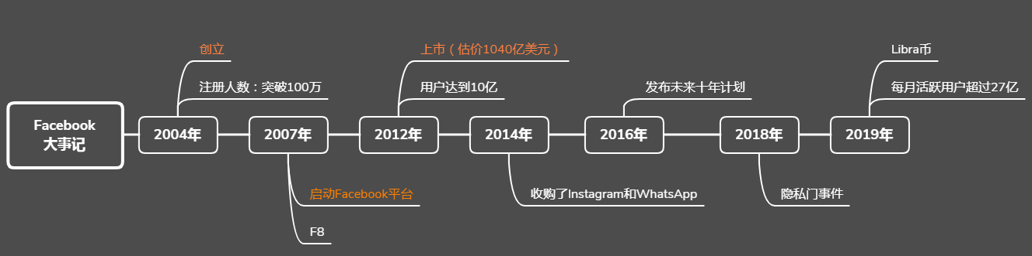
Facebook大事记
让网站有趣比赚钱更重要，有趣和酷是Facebook的原则。

Slide 14
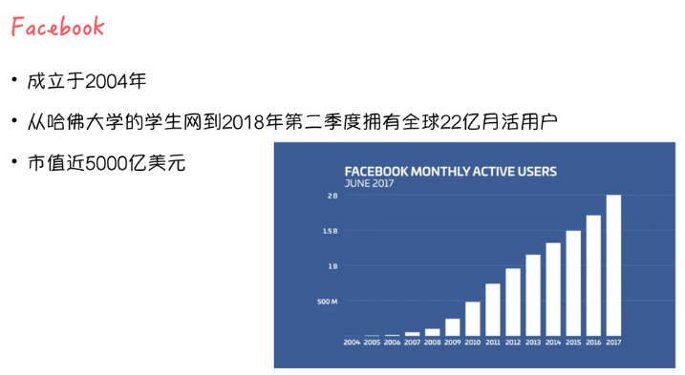
创业的故事
图片来源：在 QCon 上海 2018 大会上，施磊讲师做了《增长黑客——工作在 Airbnb 和 Facebook 的经历》主题演讲
Notes:
https://www.infoq.cn/article/IHfKjKdmyZcLv3PjkCom
图片来源：在 QCon 上海 2018 大会上，施磊讲师做了《增长黑客——工作在 Airbnb 和 Facebook 的经历》主题演讲
Facebook的创立始于扎克伯格的一个并不是很成熟的想法：想连接这个世界，却把他从一个创业家转变为企业家，这个过程中磕磕绊绊，十分不易。一开始并不是奔着盈利去的。
保持独立和拥有绝对控制权。
从维亚康姆到雅虎再到微软，他们的收购价格不断攀升，但是仅仅20出头的扎克伯格却不为所动，很多人无法理解扎克伯格的顽固，但是如果把他看成一个有使命感的人物，就可以理解他的行径。他想要的是：改变世界，而这一目标只有靠他亲自来领导Facebook才能完成。

Slide 15
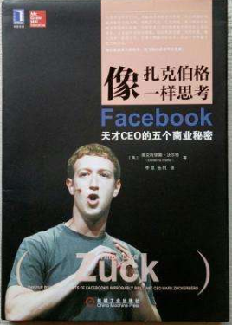
如何像黑客一样创业
快速行动
Move fast and break things
如果你没有犯错，那说明你的行动还不够快
大量实验
“我最为自豪的事情之一是我们的测试框架……在任何时候，都不只有一个Facebook版本正在运行，而是一万个左右。”
保持专注
要像一个真正的黑客一样，追求和坚持那些真正重要的事情，而不是被质疑左右自己的情绪
Notes:
内容来源：《像扎克伯格一样思考》

Slide 16
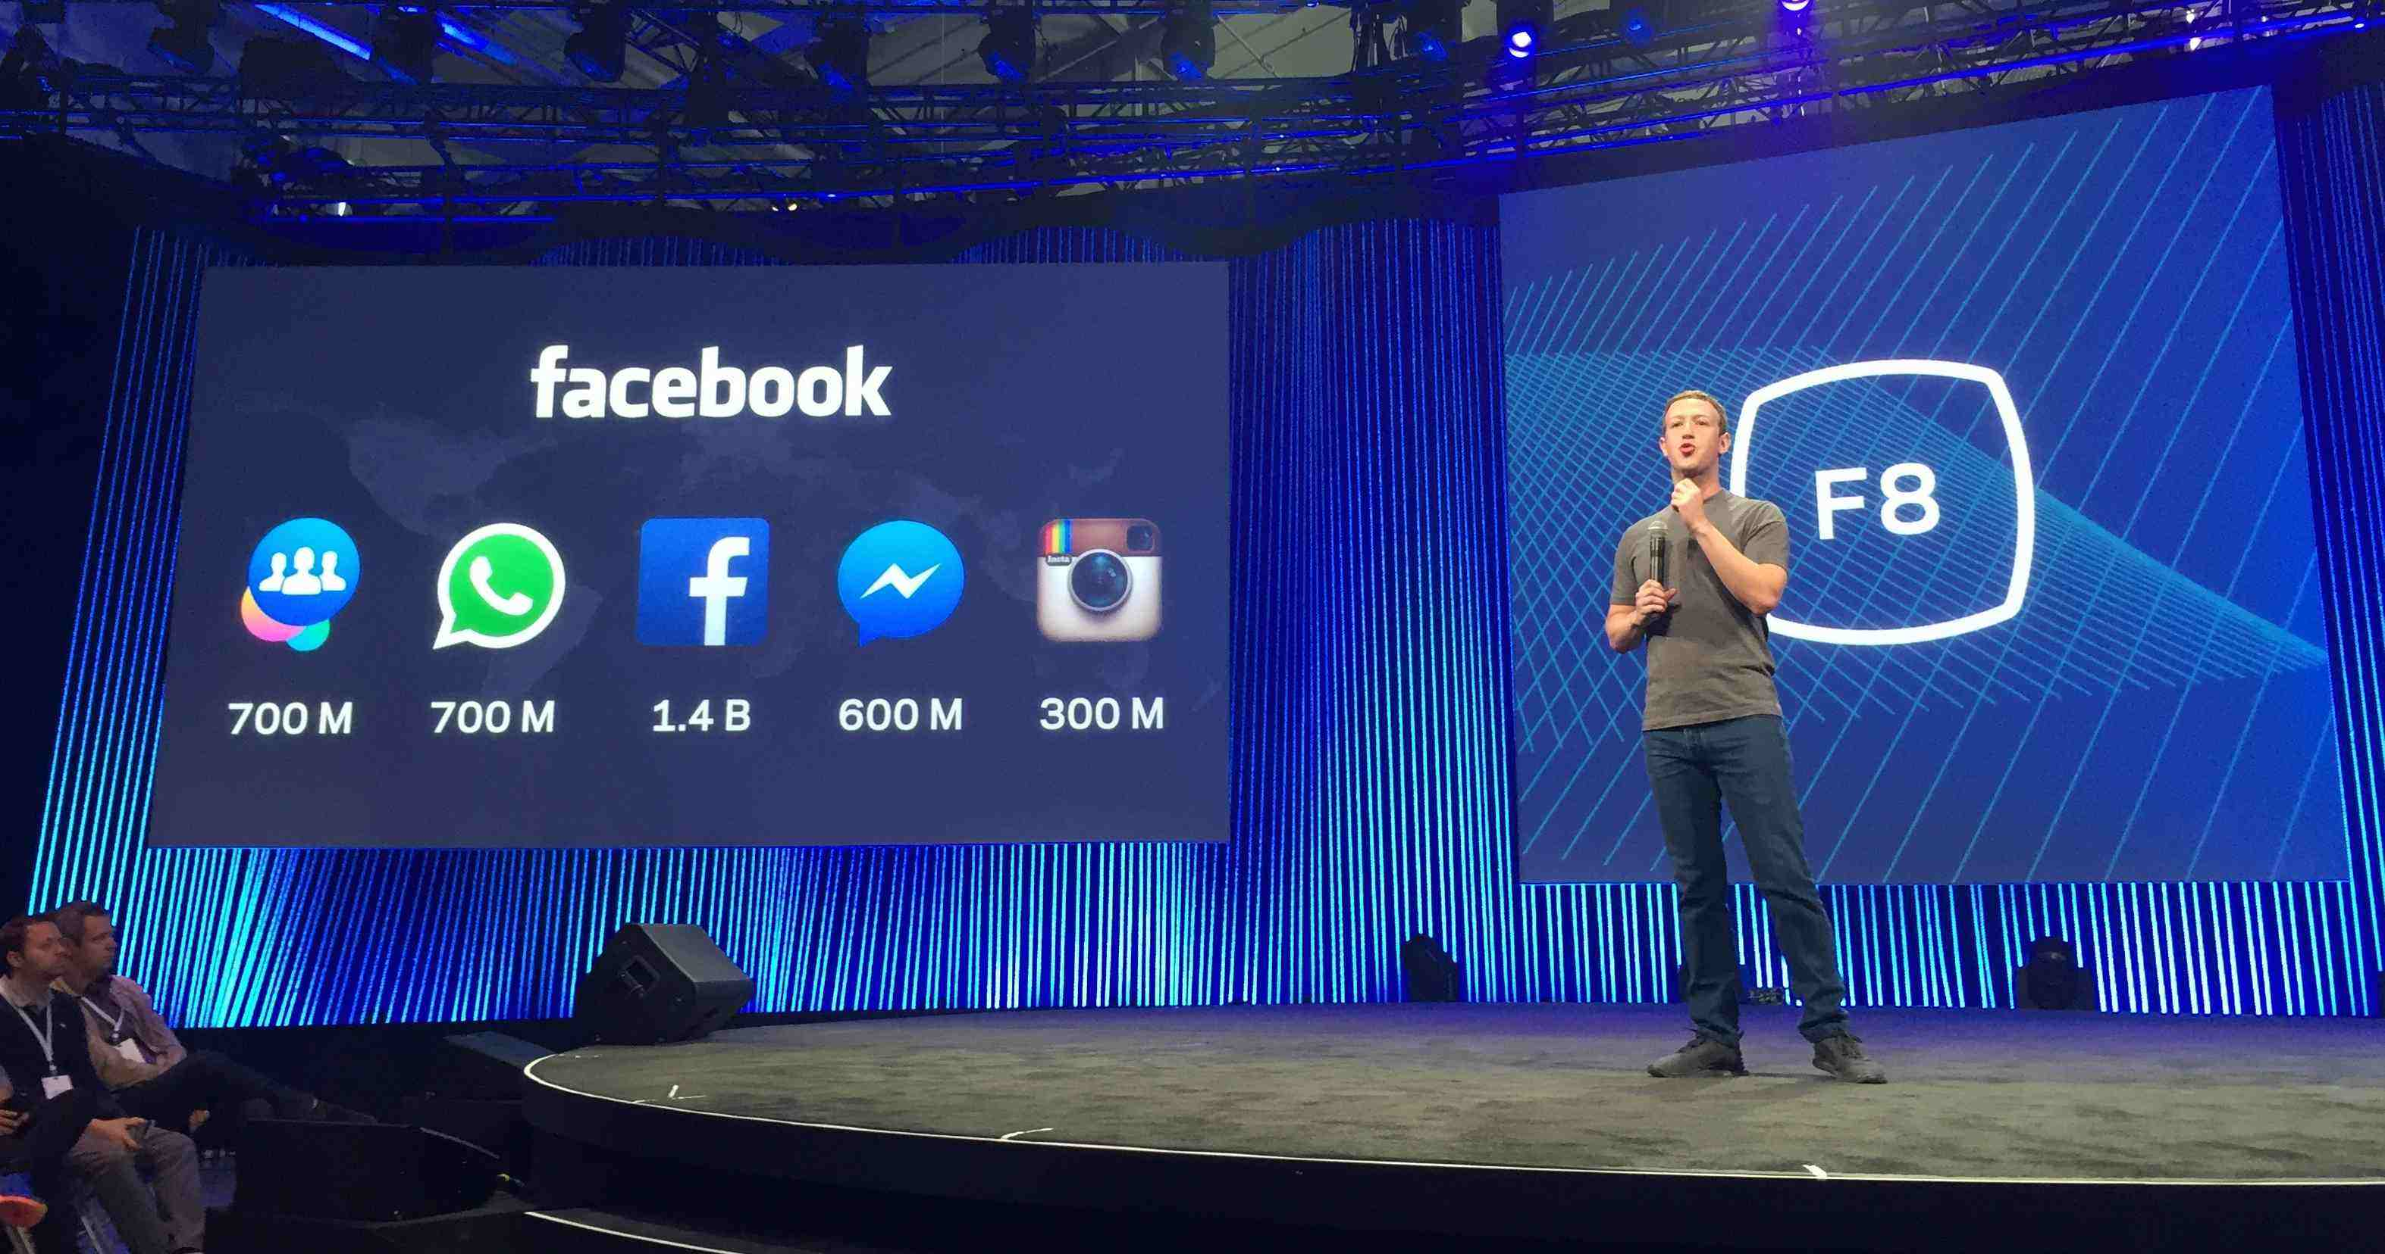
Facebook 的业务
提到Facebook，人们往往联想到“社交网站“，但这绝不能涵盖Facebook所有业务形态。以平台战略为原始驱动力，Facebook不断升级功能体验，拓展产业范围，把多元业务融合进社交主业。
Notes:
核心产品：信息流
--群组 (左1)
--facebook—logo f（左3）相当于微博
--Instagram 是一个具有图片以及短视频分享功能的社交应用。 2012年收购 （左5），相当于美图秀秀
--WhatsApp：全球最大的移动通讯应用。2014年收购 （左2），相当于微信；
--Messenger：增长最快的移动通讯平台； 2011年，FB推出； Messenger平台战略；（左4）相当于QQ(即时通信）
--VR:下一代社交平台； 2014年收购
链接地址：https://www.jianshu.com/p/efd210735aed
Facebook独占四席，分别为Facebook、WhatsApp、Facebook Messenger和Instagram，
2019年扎克伯格计划将WhatsApp、Instagram以及Messenger这三款应用整合，例如，WhatsApp用户可以发起与Instagram用户的聊天会话、Messenger用户可以向只有WhatsApp账户的人发送“端到端”的加密会话。
在宣布消息互通前，WhatsApp、Instagram和Messenger都是各干各的，互相绝缘，在中国互联网行业，这很罕见，因为巨头旗下产品基本都会互联互通，而不会彼此完全绝缘甚至成为孤岛
互联网巨头不同业务间一定会有协作。腾讯会用微信和QQ给所有腾讯系产品导流，形成了独特的九宫格模式；Facebook的应用基础建设、商业化和增长这“三驾马车”则给Instagram等三驾马车提供支持，让分支产品聚焦于产品本身，WhatsApp到2017年拥有14亿的月活，团队却只有120人左右，这背后离不开Facebook的业务能力支持；
中国将分割的产品整合到一起，拧成一股绳的一个高手是字节跳动，其是BAT外崛起的超级内容平台。字节跳动被媒体誉为“App工厂”

Slide 17

Facebook商业模式
支付及其他费用
广告收入
用户在Facebook平台上购买虚拟或数字商品（绝大部分来自游戏内购买），facebook会向开发者提取分成，作为平台的服务费；
此部分费用进入2014年后占比始终低于10%
1、广告形式，不断丰富，主要售卖展示广告
2、广告卖点，借力数据优势，主打精准；
3、广告技术，创新投放机制，融入先进的广告理念与技术
广告收入比重站稳90%
Notes:
Facebook约90%的收入来自广告销售，该公司的毛利率达到惊人的87%，该毛利率使facebook能重金投资与人才和技术，它还让扎克伯格能进行精明且昂贵的收购（比如收购Instagram和whatsApp）,从而成为移动端和桌面端社交网络的主导者。移动端的广告收入占facebook广告收入的81%。
Facebook通过开发算法阻截了不当内容，并学习推特的广告信息模式，将广告融入facebook消息推送。消息推送模式对于移动端业务创收尤为有效。

Slide 18
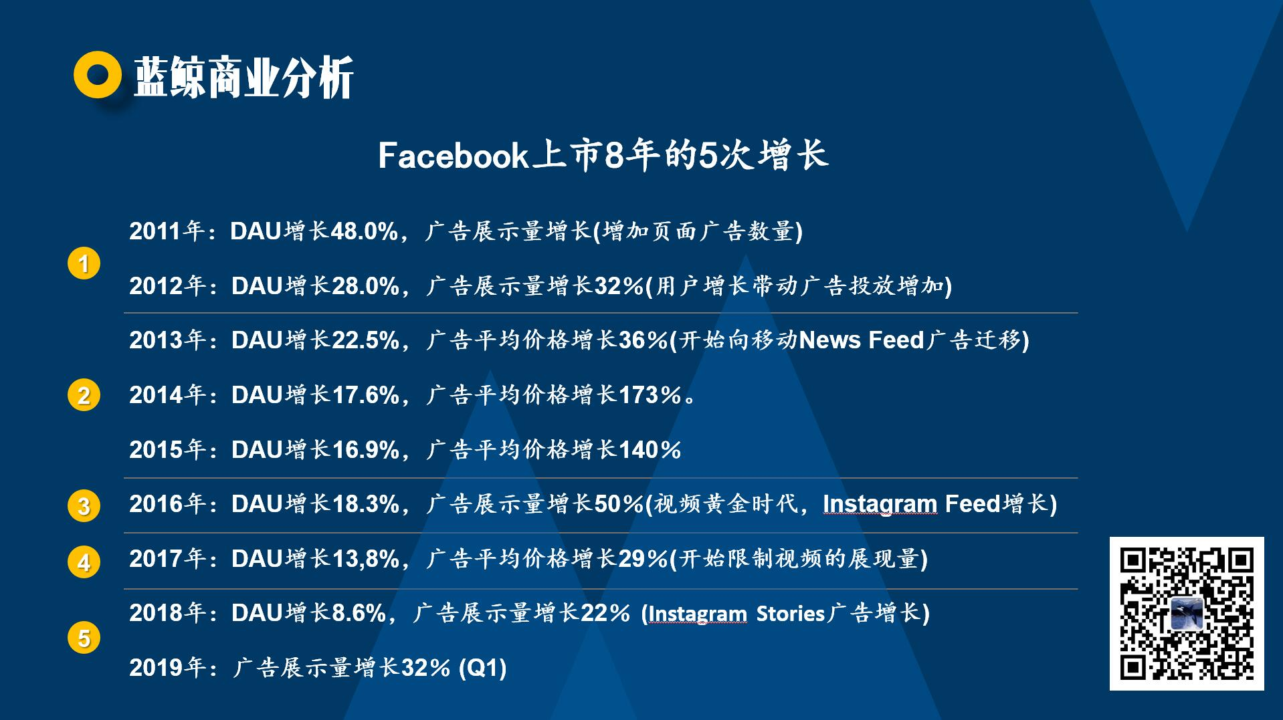
Facebook持续增长的奥密
Notes:
Facebook是一个经典的闪电式扩张案例。其成立最初几年的年收入增长率分别为：2150%，433%和219%，收入从零增长到2007的1.53亿美元。
然后，这家公司经理了一次关键转型，由于货币化和从桌面端到移动端的转变都不顺利，facebook的增长率跌入两位数范围，幸运的是，Facebook的创始人扎克伯克，实施了
两项重要举措：
他亲自领导了从桌面端有限到移动端优先的转变；
聘请了谢丽尔·桑德伯格担任该公司的首席运营官，后者将脸书打造成了广告营销巨头。
Facebook的增长率回升至三位数。到2010年，facebook的收入超过20亿美元。
链接：https://www.jianshu.com/p/276698f13258
Messenger是Facebook发布的一个重要产品。这是一个独立于Facebook的通信应用，第三方可以使用该服务并且通过聊天机器人进行信息通讯。
但是Facebook面临着一个挑战。有的人会问：我的手机上已经安装了Facebook应用，为什么还要下载Messenger?
为了解决这种问题，Facebook逐步关闭了自己应用程序上的消息传输工具，并告知用户，通信服务已经转到了Messenger上。结果，Messenger的用户出现了指数级增长。
链接：https://www.jianshu.com/p/bc1aac28fcdf
社交广告是facebook增长的引擎。

Slide 19
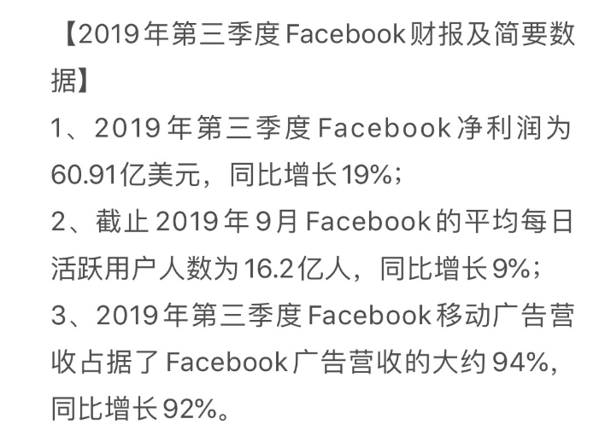
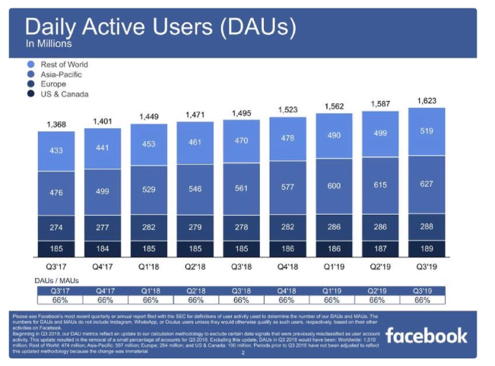
Facebook 2019.Q3财报情况
Notes:
数据源：http://www.199it.com/archives/959527.html

Slide 20

Facebook F8
Facebook的开发者大会
2007年，为了更好的推广Facebook的平台战略，需要举办一场声势浩大的发布会对外宣称自己的想法，这场发布会称为：F8开发者大会，以后每年召开一次。
Notes:
1、8个字母
2、Facebook的最初想法是在F8大会最后都有8个小时的黑客马拉松活动。

Slide 21
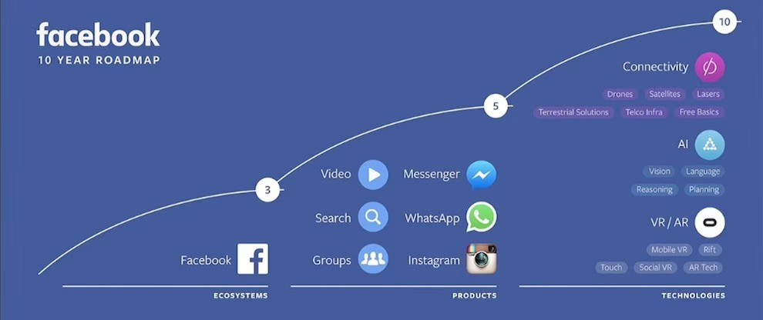
2016年发布的Facebook十年路标规划图
Notes:
在互联网行业里，做个5年计划没什么意义，每走一步，形势都会发生变化。所以我们只会为未来6个月制定完美的计划，作为未来30年的一部分。
2016年的十年路标规划图；
参考资料：https://mp.weixin.qq.com/s/pN9ikTv77RxWth2F6gHlYg
Facebook绘制了十年蓝图，从虚拟现实/增强现实起步，到发展人工智能再到联通全球的实现。
未来看点：
人工智能1-Messenger聊天机器人助手；
人工智能2：让搜索更便捷；
360度视频技术—Surround 360;
VR-Oculus
硬件研发实验室—Building 8
互联网基础建设—高速光纤宽带+无人机

Slide 22
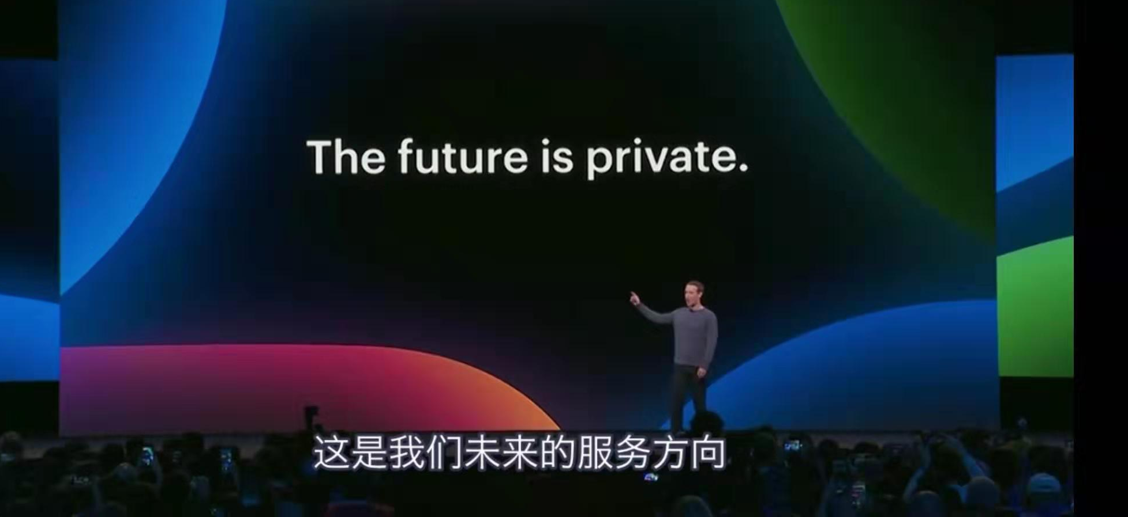
Facebook成长的烦恼
在Facebook高速发展的过程中，面临着内外各种矛盾和问题，2018年隐私门事件全面爆发。
Notes:
监管方面的问题，包括隐私问题、反垄断问题、Libra问题等等。
Facebook在2018年全年累跌25%，进入熊市。这是Facebook交易最糟糕的一年，也是自2012年上市以来唯一以下跌的姿势收官的一年。由于隐私丑闻拖累了用户指标和该平台基于广告的商业模式，Facebook市值和投资者影响力大幅缩水。Facebook的高管们受到了国会的质询，并在公共领域受到谴责。

Slide 23
二、Facebook的组织文化
Notes:
子章节的提示分隔页

Slide 24
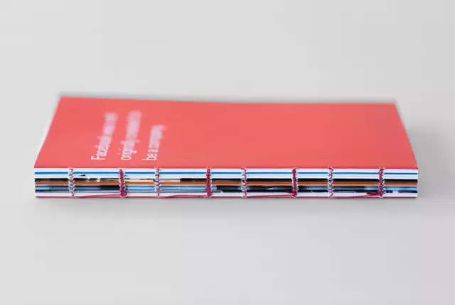
Facebook小红书
Facebook设计小红书的原因是，facebook认为企业在发展中，可能会面临各种问题，但是其中最重要的，可能是向陆陆续续加入公司的员工说明公司的理念、追求、历史和文化。所以Facebook专门为新加入的员工设计和印刷了一本小红书，介绍公司的价值观。
Notes:
Facebook设计小红书的原因是，facebook认为企业在发展中，可能会面临各种问题，但是其中最重要的，可能是向陆陆续续加入公司的员工说明公司的理念、追求、历史和文化。所以Facebook专门为新加入的员工设计和印刷了一本小红书，介绍公司的价值观。

Slide 25
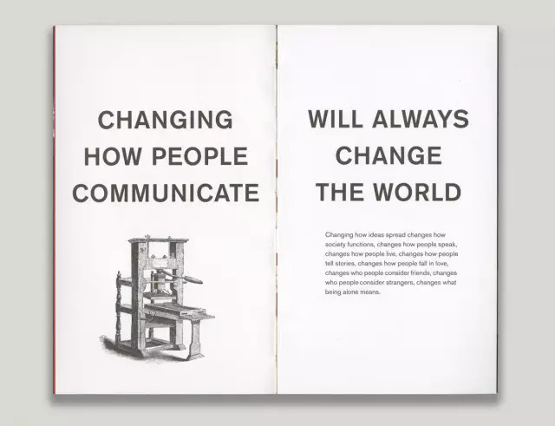

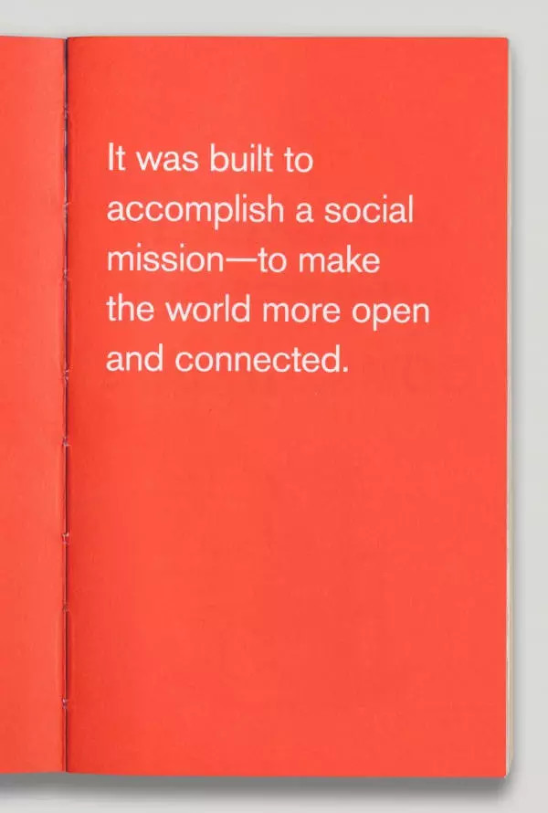
愿景
创办Facebook，最初并不只为了成立一家公司，是为了完成一个社会使命——连接世界、更加开放
Notes:
2019年，扎克伯格阐述了公司的未来愿景，提出打造“以隐私为核心的交流平台”的新目标，替代了之前 Facebook 不断宣扬的“开放式社交平台”和“帮助人们连接世界”的使命。

Slide 26
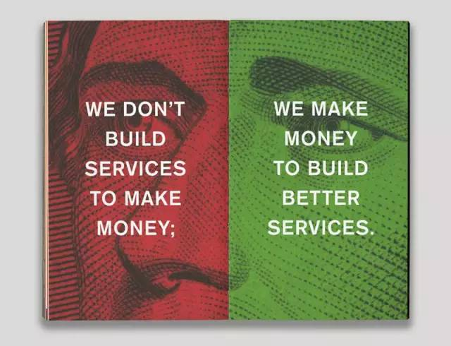
Facebook理念
我们并非为了赚钱而开发服务，而是赚钱以开发更好的服务
Notes:
Facebook设计小红书的原因是，facebook认为企业在发展中，可能会面临各种问题，但是其中最重要的，可能是向陆陆续续加入公司的员工说明公司的理念、追求、历史和文化。所以Facebook专门为新加入的员工设计和印刷了一本小红书，介绍公司的价值观。

Slide 27
黑客文化（HackerWay）
黑客的驱动力不是偷窃和破坏，而是学习和创造，在facebook，“黑客”仅仅意味着快速开发，或是挑战力所能为的界限，黑客文化是一种持续改进和衍变创新的做事方法。
黑客文化是一种持续改进和衍变创新的做事方法。
Facebook在整个产品开发过程中，工程师和产品经理所起的主导作用是60:40，对于后台系统则几乎是100:0

Slide 28

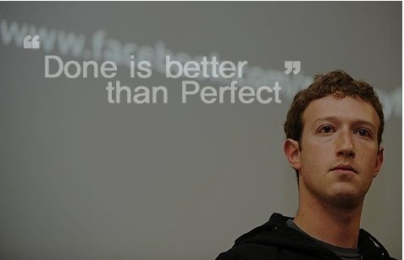
Facebook 黑客文化
迅猛而动，突破前行
Move Fast and Break Things
“完成胜于完美”
Done is better than perfect”
“代码胜于雄辩”
Code Wins Arguments
Notes:
参考书目《像扎克伯格一样思考：Facebook天才CEO的五个商业秘密》
黑客精神是facebook对待软件开发的态度和方式。2019年改为：迅猛而动，稳定架构（Move Fast With Stable Infra）
内容源自：facebook的黑客精神，徐飞，链接：https://time.geekbang.org/column/article/10947
麻省理工学院有一个叫铁路模型技术俱乐部的学生团体，把解决计算机难题的办法叫hack
那时候，黑客是正面意义上的称呼，如果要完成一个hack，就必然包含着高度的创新、独树一帜的风格、精湛的技艺。所以，最能干的人会自豪地称自己为黑客。按照早期黑客们的价值观，黑客行为必须包含三个特点：好玩、高智商、探索精神。

Slide 29
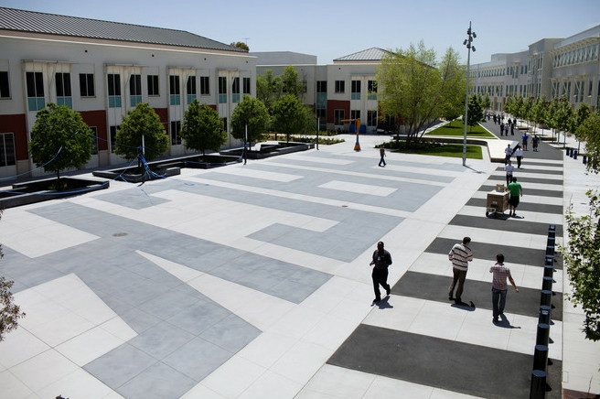

Facebook 黑客文化
Facebook的核心文化是HACK
Facebook是一家将黑客之道写入公司基因的公司.
Facebook将公司内的一条道路命名为黑客道（Hack way )，并在一栋公司建筑上张贴“黑客公司”的标志。
Notes:
https://mp.weixin.qq.com/s?__biz=MjM5MDE0Mjc4MA==&mid=205979964&idx=2&sn=9ebf5e14a7e9dfab51352594b71cb7bf&chksm=2ffaf96f188d7079773d8d243945facef7ea79aacbb9112a2dbcacb568ae53dbb7f002350566&scene=27#wechat_redirect

Slide 30


黑客马拉松（Hackathon）
为了培育黑客文化，facebook每个几个月就会举行一次黑客马拉松（Hackathon）大赛。
在黑客马拉松进行中的每一刻，每个人只对自己的兴趣负责。
黑客马拉松是释放想象力的狂欢。实际上Facebook的很多重要产品都是在这样的狂欢中产生的。在特立独行的黑客文化中，这样的活动能让参与者获得藐视权威的力量，在颠覆性的代码里找到改变世界的灵感。在这里对于热爱技术的极客来说就像是身处一个游乐场。
---王淮
尽管只以释放想象力为目的，但实际上，Facebook的很多重要产品，比如时间线、聊天、视频、移动开发架构以及HipHop 编译器等都是在这样的狂欢中产生的。
Notes:
Fackbook本身是一家崇尚黑客文化的公司。Facebook将公司内的一条道路命名为黑客道（Hack way )，并在一栋公司建筑上张贴“黑客公司”的标志。而黑客马拉松也是Fackbook的重大传统。Facebook定期举办黑客马拉松。自愿参赛者不管是公司高管还是普通程序员都会聚集在一起，甩开膀子通宵地趴在屏幕前面，天马行空地把任何想法转化为一行行代码。

Slide 31
新兵训练营（Bootcamp）
为了保证所有的工程师都融入黑客文化，Facebook要求所有新入职的工程师-包括哪些将来并非从事编程工作的经理，参加新兵训练营（Bootcamp）。
在新兵训练营，学习代码库、工具和方法。
Notes:
Fackbook本身是一家崇尚黑客文化的公司。Facebook将公司内的一条道路命名为黑客道（Hack way )，并在一栋公司建筑上张贴“黑客公司”的标志。而黑客马拉松也是Fackbook的重大传统。Facebook定期举办黑客马拉松。自愿参赛者不管是公司高管还是普通程序员都会聚集在一起，甩开膀子通宵地趴在屏幕前面，天马行空地把任何想法转化为一行行代码。

Slide 32

Facebook理念
伟大和安逸很难共存
Notes:
Facebook设计小红书的原因是，facebook认为企业在发展中，可能会面临各种问题，但是其中最重要的，可能是向陆陆续续加入公司的员工说明公司的理念、追求、历史和文化。所以Facebook专门为新加入的员工设计和印刷了一本小红书，介绍公司的价值观。

Slide 33
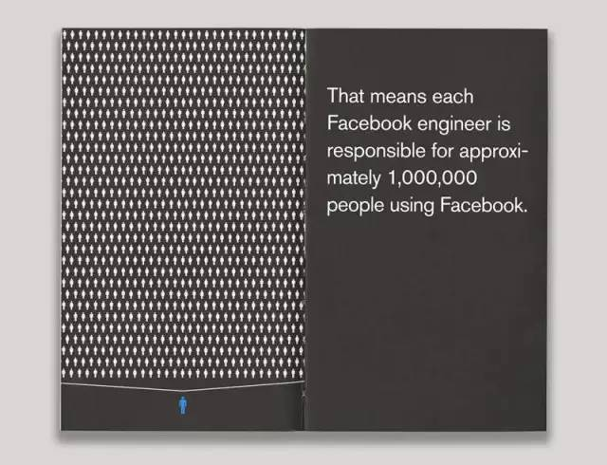
Facebook理念
Facebook的每个工程师都在为数以百万的用户服务
Notes:
Facebook设计小红书的原因是，facebook认为企业在发展中，可能会面临各种问题，但是其中最重要的，可能是向陆陆续续加入公司的员工说明公司的理念、追求、历史和文化。所以Facebook专门为新加入的员工设计和印刷了一本小红书，介绍公司的价值观。

Slide 34
公司5个核心价值观
聚焦影响力
每个人都善于找寻最大的问题并解决它们。
快速行动
快速行动，寻求突破，没有突破就意味着行动还不够快
开发优秀产品意味着承担风险，鼓励勇往直前，即使有时这意味着犯错，“最冒险的事情就是不去冒险”
敢于冒险
保持开放
我们认为世界越开放越美好。
建立社会价值
Facebook存在的意义是为了让世界更加开放和紧密连接。

Slide 35
三、Facebook的管理/工程实践
Notes:
子章节的提示分隔页

Slide 36

思考： FaceBook CTO：Mike Schroepfer(迈克·施罗普佛) 如果您是我， 这个技术团队该怎么带？ 工作该怎么做？ “我们公司、我们技术的核心策略，也是把人聚集在一起。”-Mike Schroepfer
Notes:
Facebook 是如何做大规模代码部署的 2018-06-25
https://zhuanlan.zhihu.com/p/38475238
多年来，我们使用简单的主程序发布分支策略每天部署三次代码到 Facebook 前端。工程师们会从主干分支中选择一些通过了一系列自动化测试的代码变更推送到每天的发布分支上（这个过程也叫做“cherry-picking”）。总的来说，我们每天选择的变更（cherry-picks）数量为 500 到 700。剩下的没有被 cherry-picked 的变更就推入到每周的发布分支中。
但是为了保证网站的稳定运行，并非是工程师将代码推送到 SVN 上，认为可以上线，代码就能发布上线的。Facebook 采用了一种兼顾了速度与稳定性的做法——将每日发布与每周发布结合到一起。所有的代码变动默认是每周发布，每次发布会包含相对比较多的变更，在每周日的下午，代码会被发布工程师推送到 SVN 上，随后会进行大量的自动测试，其中包含很多针对正确性和性能的回归测试，这个版本会成为 Facebook 员工内部使用的默认版本，正式的发布通常被安排在周二下午。
在 Facebook，所有前端工程师都工作在同一个稳定的分支上，这也能加快开发速度，因为省去了繁琐的分支合并过程。在日常开发中，每个人都用 git 在本地进行开发，当代码就绪之后，就会将它推送到 SVN 上（之所以是 SVN，这是出于历史原因），这样就很自然地区分开了开发中的代码和可以上线的代码。
但是为了保证网站的稳定运行，并非是工程师将代码推送到 SVN 上，认为可以上线，代码就能发布上线的。Facebook 采用了一种兼顾了速度与稳定性的做法——将每日发布与每周发布结合到一起。所有的代码变动默认是每周发布，每次发布会包含相对比较多的变更，在每周日的下午，代码会被发布工程师推送到 SVN 上，随后会进行大量的自动测试，其中包含很多针对正确性和性能的回归测试，这个版本会成为 Facebook 员工内部使用的默认版本，正式的发布通常被安排在周二下午。
发布工程师会为每个工程师的历史表现打分，内部称为“Push Karma”，比如那些代码经常出问题的人，分数就会相对较低，他们的代码自然也会受到更多的“关照”。这样做的目的是控制发布的风险，而非对某人做出评判，因此这个分数是保密的。除此之外，越是大的变更，或者在 Code Review 时讨论越是多的代码，也是风险较高的地方，同样会受到更多的“关照”。
在每周发布以外，其他工作日每天会有两次小发布，大多是些非关键性的更新，或者是些 Bugfix，极端情况下会进行更多的发布，甚至是在周末进行发布。

Slide 37
一 吸引顶尖人才 技术人才的招聘严苛，渠道多样（收购的方式招募人才） 二 开源文化 + 自由环境 技术人才的培养和留用 1.入职后的6周培训，几乎全面熟悉技术的环境和工作习惯 2.自由选择，发挥所长

Slide 38
工程师团队文化
1.小团队，不重复造轮子
2.没有测试工程师，没有产品经理，没有数据分析师
3.每个开发工程师同时也是QA，PD，DataScientist
4.自驱力，创造力
5.强大的工具支持

Slide 39
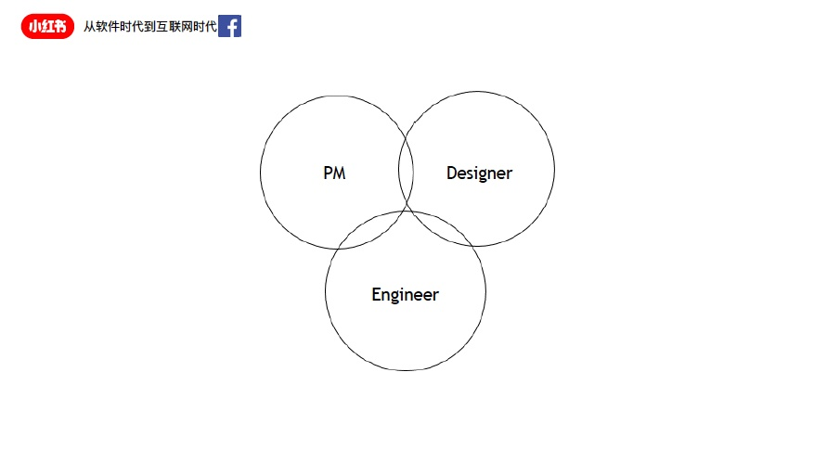
开发团队-三人小组
Facebook的一个最小Team单元叫做三人组，是 产品经理(PM)、设计师(Designer)和工程师(Engineer).
三个人就可以完成一个基本的功能。 但三个人之间不是一个流水线上的各自独立的环节，而是混在一块商讨说我要不要试这个功能，如果要试的话如何最快拿到结果。如何能先上线，拿到反馈，确定要不要做下一步，大家互相交织。
以效率为中心，会带来什么？
1、团队变化： 小部队作战
2、数据变化：团队的共同语言是什么？目标和结果
3、职责变化：职责的延伸
Notes:
本部分来自：https://zhuanlan.zhihu.com/p/48857108 小红书社区技术负责人姚旭出席QCon：以Data Driven+Ownership组建高效团队 原出处: infoQ
工程师也不该只把自己定义为一个功能实现者，叫做我把你的文档翻译成代码，交给测试和运维，结束了。他是解决问题的人。工程师面对的其实不是产品经理，工程师面对的是终端用户，以及这些用户需要被协助解决的问题。小三人组里面的工程师基本上什么都会，他不是一个XXX工程师，比如说前端工程师、后端工程师、数据工程师，首先是一个工程师，之后才是附加在工程师之上的前后端、运维，等等这样的技能。他是一个问题集合Problems Solver。在这里，他要负责解决用户侧问题的整个周期，要解决跟产品经理讨论出来的用户侧产品侧的问题，最终将它能交付给真正的用户，并且能够验证成功。
三人组这样的团队，与那个按职能来划分的团队相比，有什么区别？
第一点，对问题是负责的，大家所有人不再是只负责流水线上的一环，而是负责最终的结果。
第二点，因为存在大量的面对面交流，而不是文档交流，它的结果是对于主观能动性的激发是大的。
这两点是为什么能激发10倍的效能的基础。我觉得人这个因素非常重要，对一件事情有Ownership可以激发个人巨大的效能。10倍的差距，我觉得在一个以不确定性的创造为主要的行业里面真的可以产生。

Slide 40

DOGFOODING（吃狗粮文化) 对结果负责很重要的一点，或者说做出成功产品的团队核心自己的产品自己先用起来
Notes:
本部分来自：https://zhuanlan.zhihu.com/p/48857108 小红书社区技术负责人姚旭出席QCon：以Data Driven+Ownership组建高效团队 原出处: infoQ
工程师也不该只把自己定义为一个功能实现者，叫做我把你的文档翻译成代码，交给测试和运维，结束了。他是解决问题的人。工程师面对的其实不是产品经理，工程师面对的是终端用户，以及这些用户需要被协助解决的问题。小三人组里面的工程师基本上什么都会，他不是一个XXX工程师，比如说前端工程师、后端工程师、数据工程师，首先是一个工程师，之后才是附加在工程师之上的前后端、运维，等等这样的技能。他是一个问题集合Problems Solver。在这里，他要负责解决用户侧问题的整个周期，要解决跟产品经理讨论出来的用户侧产品侧的问题，最终将它能交付给真正的用户，并且能够验证成功。
三人组这样的团队，与那个按职能来划分的团队相比，有什么区别？
第一点，对问题是负责的，大家所有人不再是只负责流水线上的一环，而是负责最终的结果。
第二点，因为存在大量的面对面交流，而不是文档交流，它的结果是对于主观能动性的激发是大的。
这两点是为什么能激发10倍的效能的基础。我觉得人这个因素非常重要，对一件事情有Ownership可以激发个人巨大的效能。10倍的差距，我觉得在一个以不确定性的创造为主要的行业里面真的可以产生。

Slide 41
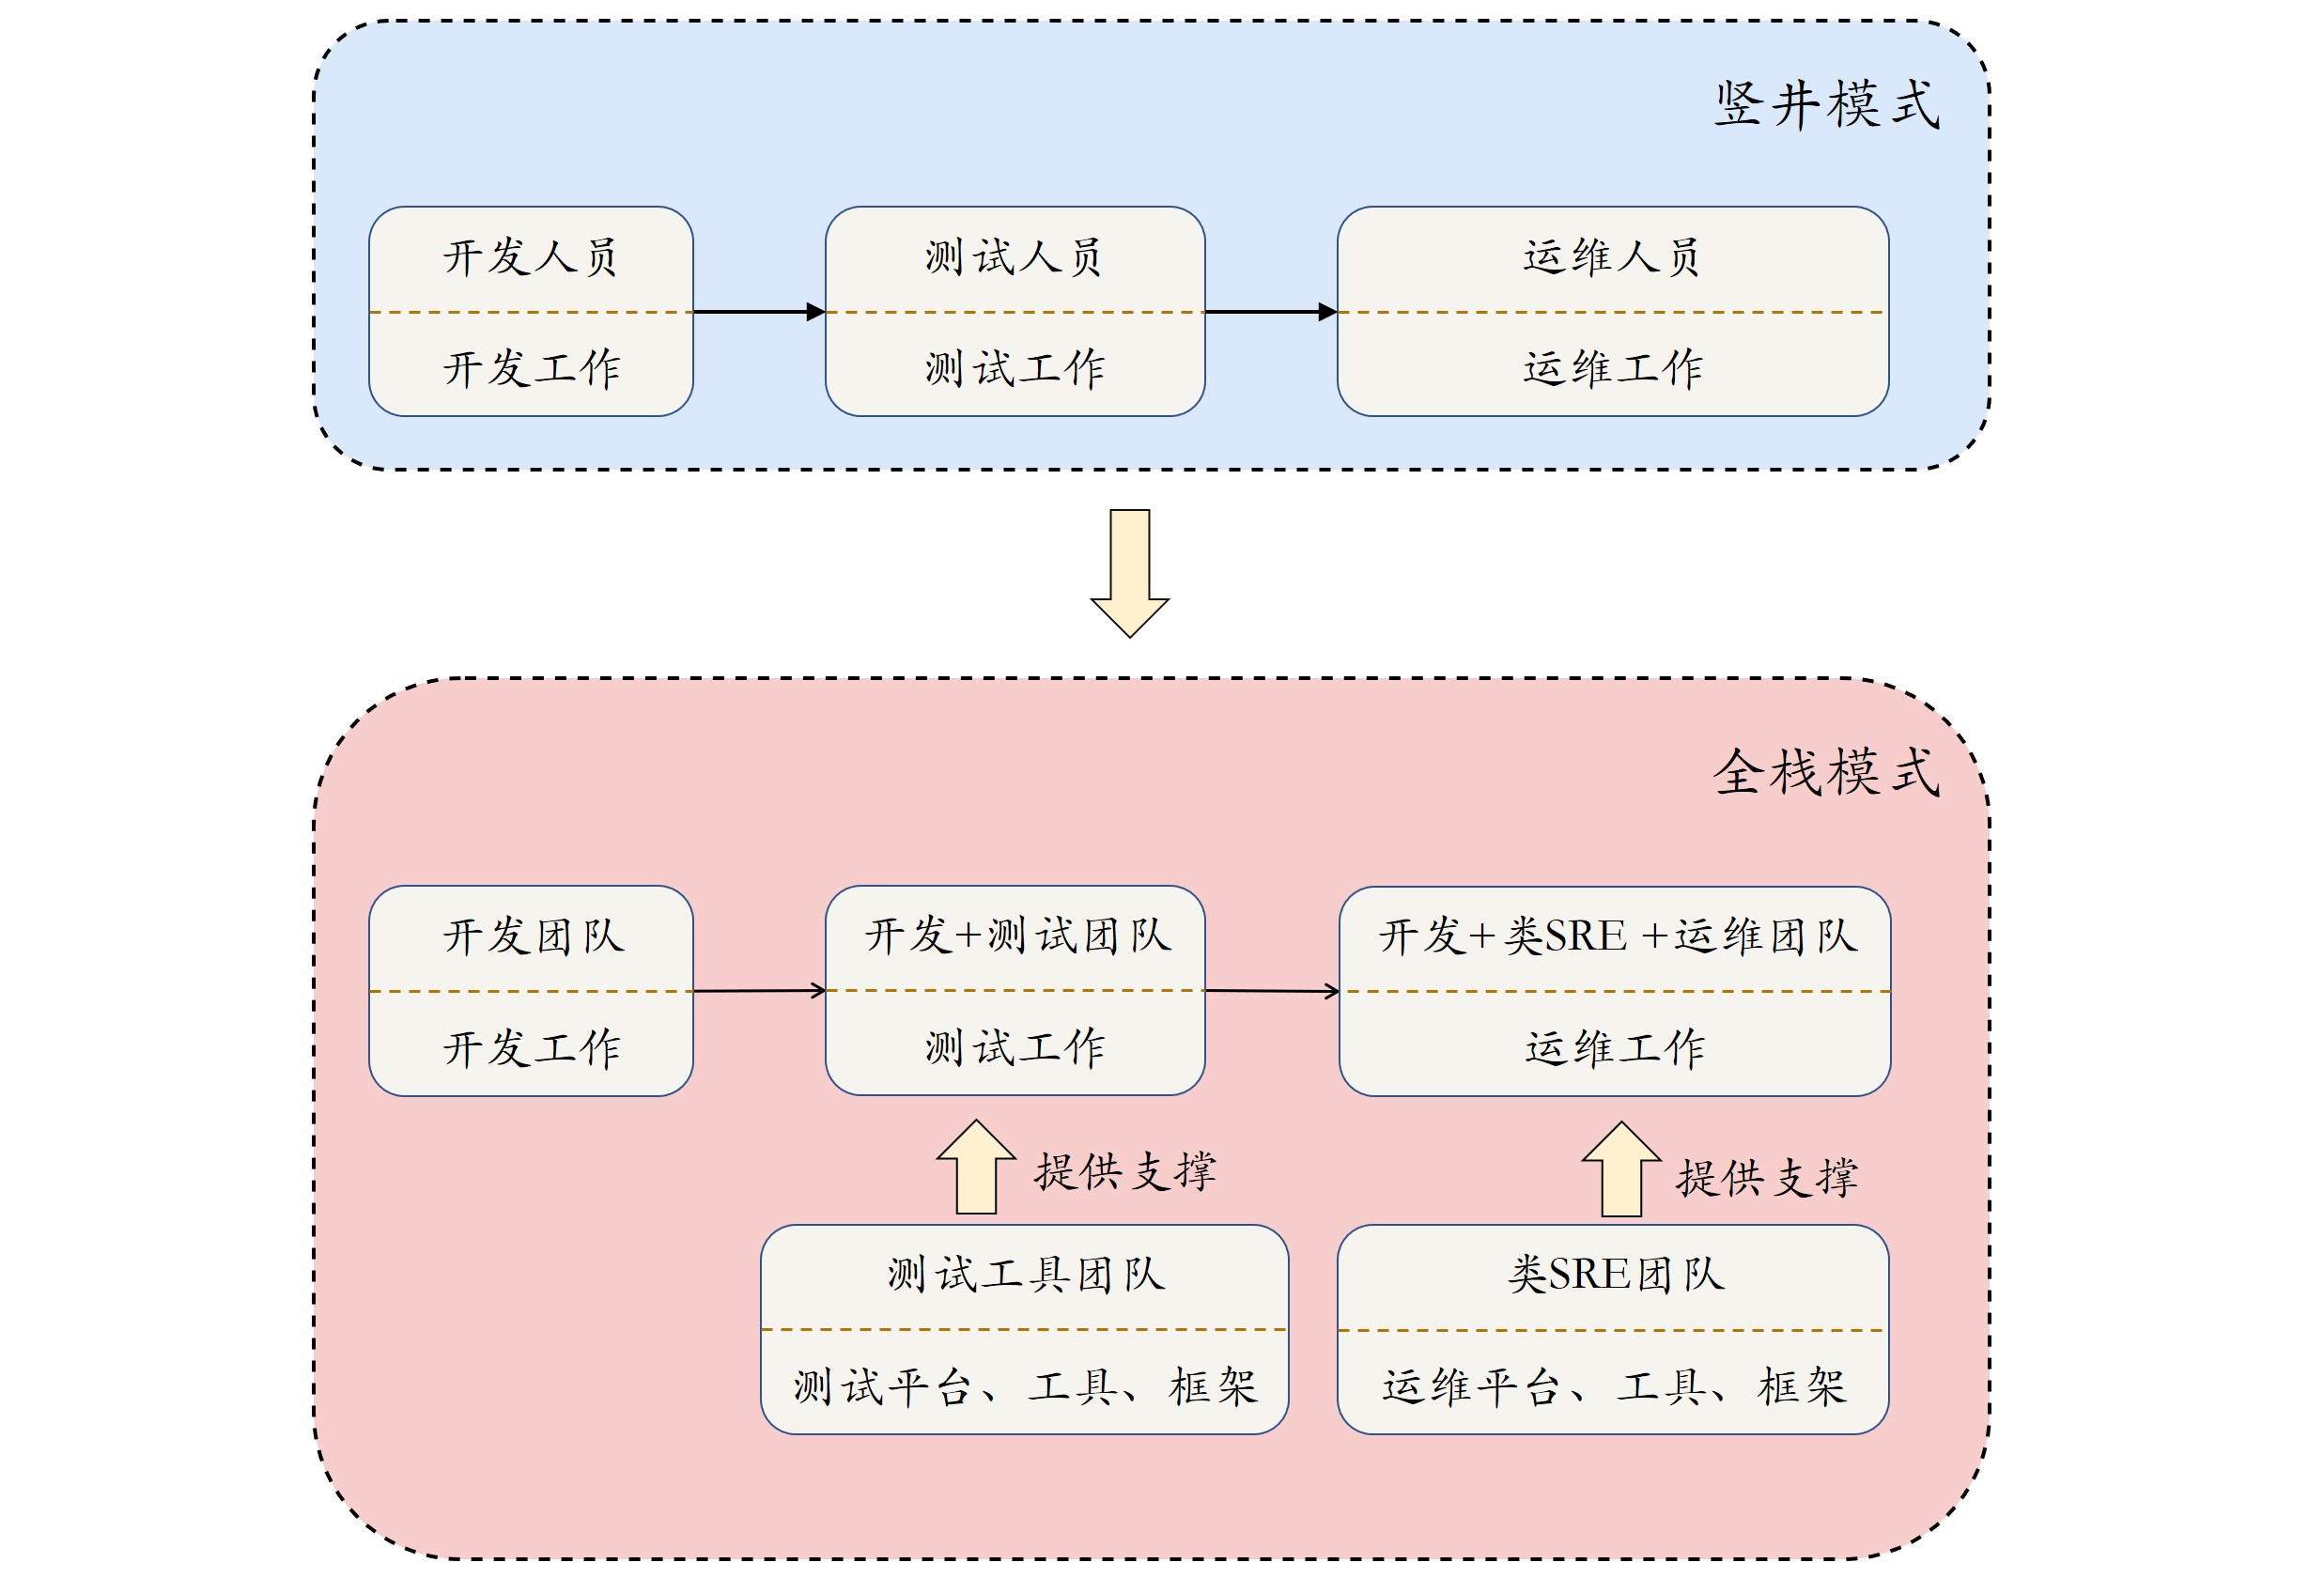
全栈式工程师
打破组织隔阂
从人出发，然后是环境和流程，最后才是工具。
1、人：对团队目标达成共识，并重新定义职责；
2、环境和流程：环境的搭建和流程的设计，在CI,CD快速反馈，以及团队沟通氛围。
3、工具：引入工具研发团队，实现自动化
云技术尤其是Docker和Kubernetes的流行，给底层运维工作被自动化提供了技术支持。
Notes:
内容源自：葛俊老师课程《研发效率破局之道》
测试也是全栈开发的一部分，在facebook，没有专门的功能测试团队，而是有一个测试工具团队提供测试平台，流程和工具，供开发者使用。

Slide 42
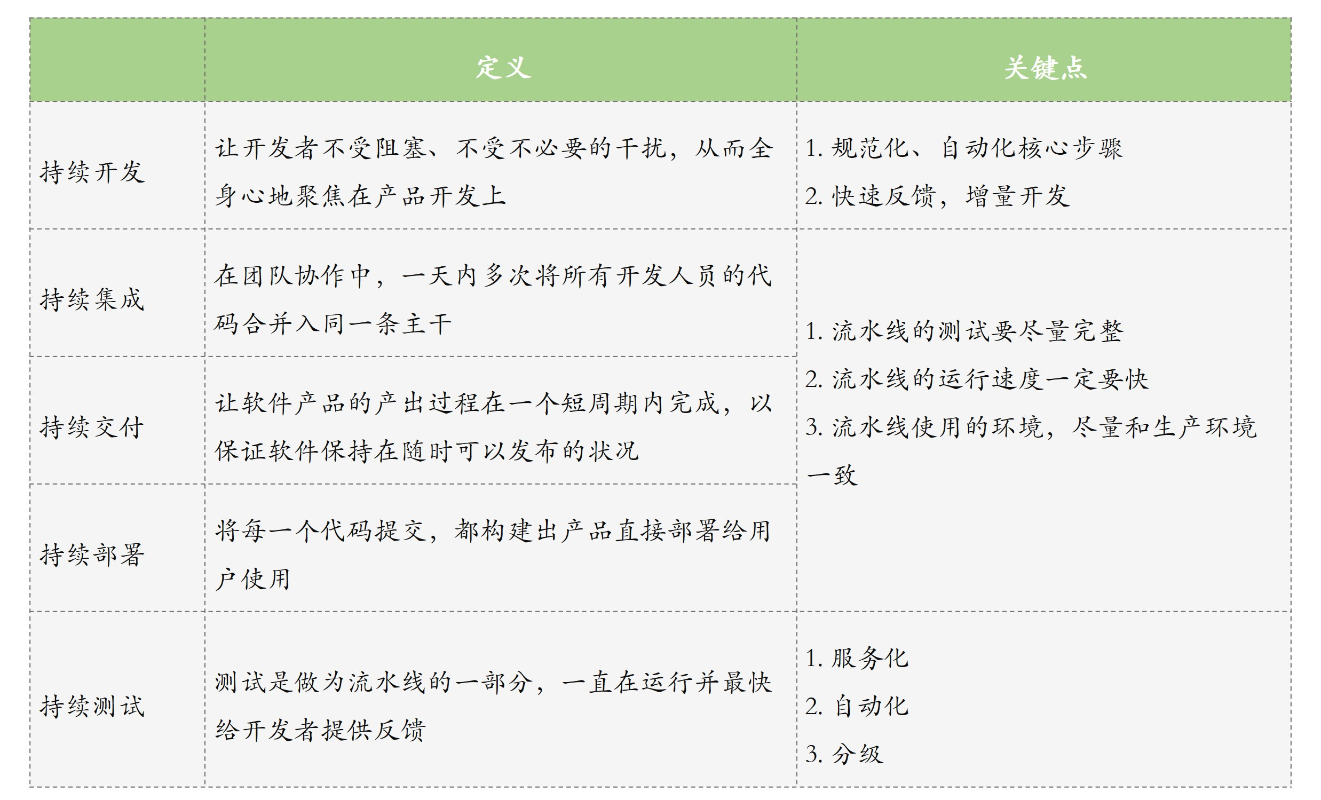
Facebook的5个持续
代码入库前：
持续开发
持续测试
持续集成
代码入库后：
持续部署
持续交付

Slide 43
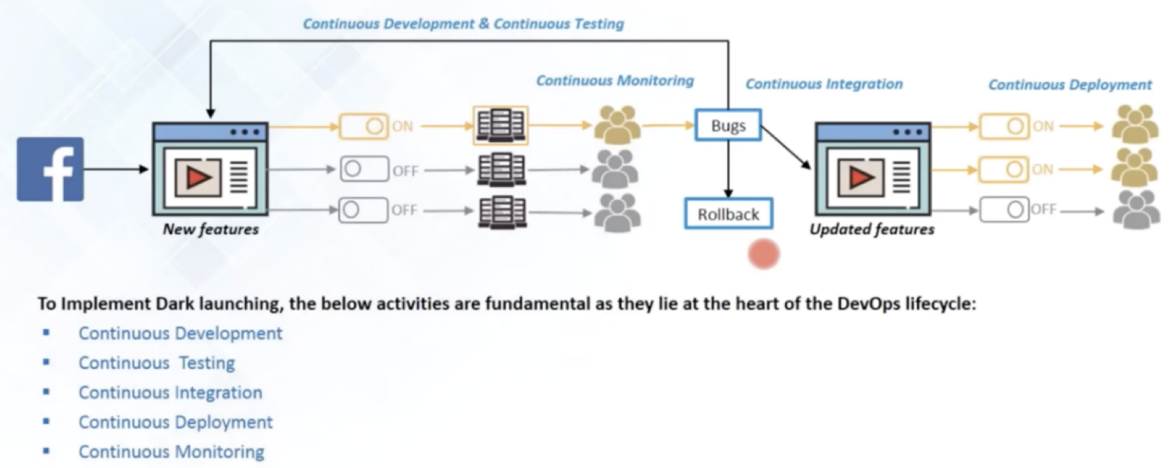
暗发射技术（The Dark Launching Technique ）

Slide 44
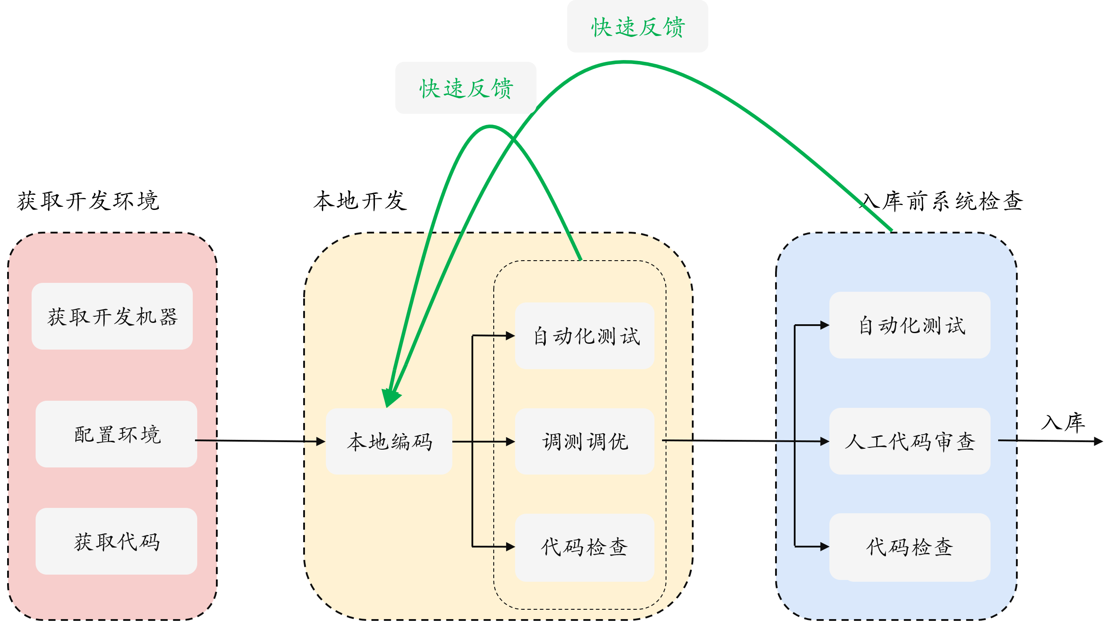
入库前：持续开发
工具支持
分支管理
代码审核
原则一、规划化、自动化核心步骤。
原则二、提供快速反馈，促进增量开发
编码
调试调测
静态检查
自动化测试
代码审查
Notes:
图片来源自：葛俊老师课程《研发效率破局之道》
提高开发环境的获取效率；（优化方法：把整个开发环境的获取，进行服务化、自助化）
规范化本地检查；（本地检查指开发者在开发及其上进行验证、如语法检查、规范检查、单元测试、沙盒搭建等） 挂载共享网盘
建设并自动化代码入库前的检查流程。（开源版Phabricator的一个内部Fork）

Slide 45
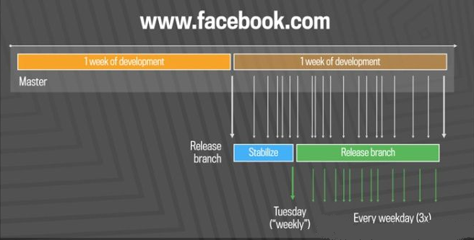
Git开发分支周期

Slide 46
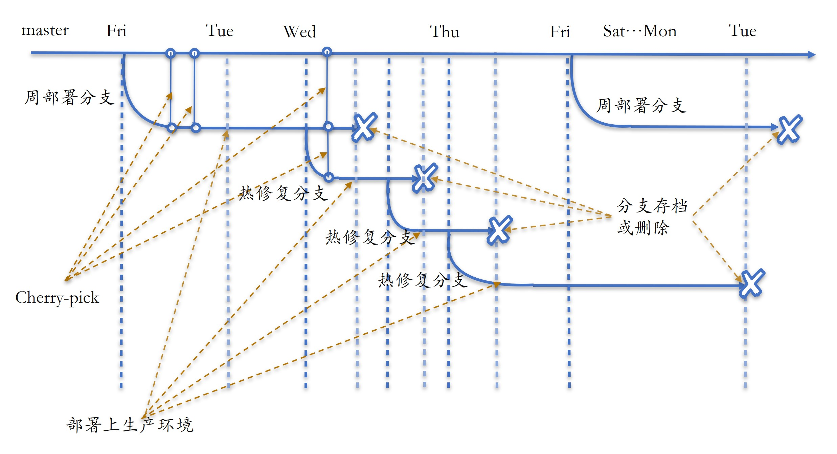
Facebook的分支管理和发布策略
Facebook 的分支管理策略，是一种基于主干的开发方式，也叫作Trunk-based,用于开发的长期分支只有一个，而用于发布的分支可以有多个。
长期存在的开发分支，一般被叫作Trunk或者Master。
Facebook在主代码仓中，基本上禁止存在短期的功能分支,Feature Branch。
代码合并回Master的时候，有Rebase和Merge两种， Facebook选择的是Rebase
分支方式：
1、主干开发的分支管理策略；
2、Git-Flow工作流；
3、Fork-merge工作流；
4、灵活的功能分支组合成发布分支；
Notes:
图片来源自：葛俊老师课程《》
Facebook采用主干分支模式，最大的好处是可以把持续集成，持续交付做到极致，从而尽量提高Master分支的代码质量。
几千名开发者同时工作在同一条主干；
不使用功能分支，直接在Master上开发；
必须要使用Rebase才能入库，不能使用Merge。
共同的效果是：必须尽早将代码何如master分支，否则就需要花费相当长的时间去解决合并冲突。所以每个开发人员，都会尽量把代码进行原子性拆分，写好一部分就赶快合并入库。
好处：
1、能够促进开发人员把代码频繁入主仓进行集成检验。
2、能够确保线性的代码提交历史。给流程自动化提供最大方便。不要小看线性，它对自动化定位问题意义非凡，使得我们可以从当前有问题的提交回溯，找到历史上第一个有问题的提交。更棒的是，我们可以试用拆半查找的办法，用O的时间找到那个有问题的提交。
快速定位问题的能力，可以给CI/CD带来巨大的好处。

Slide 47
代码审查（Code Review）
工具辅助的线下异步审查（GitHub、Gitlab，Gerrit，Phabricator）
面对面审查两类 （高效，快，适合架构问题讨论。结对编程）
Facebook的code review做得非常好，里面还加了很多辅助工具，比如Lint，CI等等，保证能够在review的时候尽量可以拿到和线上实际运行近似的效果。
Facebook任意两个工程师，一个人提交代码改动，另一个人review通过了，这个改动就可以上线了。你敢不提交code review吗？你对自己的提交的改动和review别人的代码能不负责吗？好了算你的，坏了也算你的，需要担当结果，对质量的要求就会成倍的提升。

Slide 48
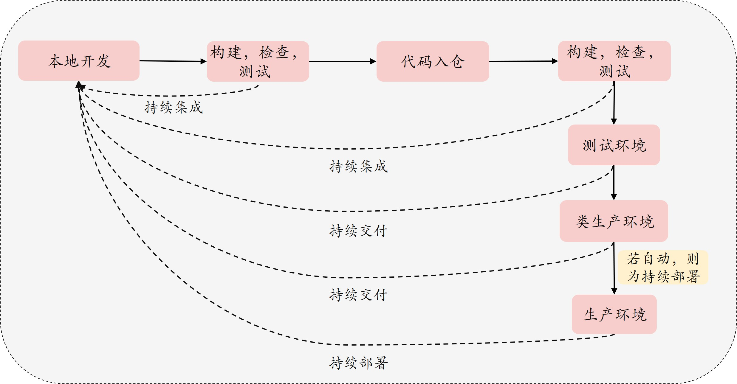
入库后：持续集成、持续交付、持续部署
持续集成、持续交付、持续部署在实现上的本质是：
让每一个变更都经过一条自动化的检验流水线，来检查每一个变更的质量，通过就进入下一个阶段。
原则一、流水线的测试要尽量完整。
原则二、流水线的运行速度一定要快；
原则三、流水线使用的环境，尽量和生产环境一致；
Facebook 2009年就建设了顺畅的CI/CD流水线，而且一直在持续改进。
Notes:
图片来源自：葛俊老师课程《》
原则一：
Facebook有大量的单元测试和集成测试用例、安全扫描、以及性能专项测试用例。
Facebook持续在测试用例的开发上投入。有一个专门的测试工具团队来建设测试框架和测试流程，方便开发人员自己开发测试用例。，如JavaScriptde Mock框架。
原则2：
提高流水线速度，从两个方面考虑。
1、技术角度，如使用并行方式运行各种测试来提速
投入硬件资源，使用水平扩展的方式来提速，
使用增量测试的方式进行精准验证。
2、权衡流水线的运行速度、流水线资源和测试完整性的关系。运行速度快、占用资源少，测试完整难以兼顾，因此必须做出权衡。
如果需要通过增加硬件资源来提升运行速速成本太高的话，可以对测试用例按优先级进行分类，每天运行流水线的时候，不用每次都运行所有的测试用例，只选择其中几次进行全量测试。
提供支持，让开发人员在本地也能运行这些测试，从而使用本地资源尽早发现问题，避免了一些有问题的提交占用流水线的资源，进而提高整条流水线的运行速度。
运行测试的时候，按照一定的顺序运行测试用例。
原则3
环境包括机器环境、数据、软件包、网络环境等，环境不一致可能导致问题暴露在用户面前，损失严重。另外，在非生产环境上难以复现生产环境的问题，调试困难。
方法有：
1、软件包最好只构建一次，保证各种不同环境都用同一个包。如果不同环境需要不同的参数，可以采用环境变量的方式把这些参数传递给软件包。
2、使用Docker镜像的方式，把发布的产品及环境都打包进去，实现环境的一致性。
3、使用干净的环境，不如，测试时，使用刚从镜像产生的系统，又比如，使用蓝绿部署，每次产生新的部署时，直接丢弃旧的环境。

Slide 49
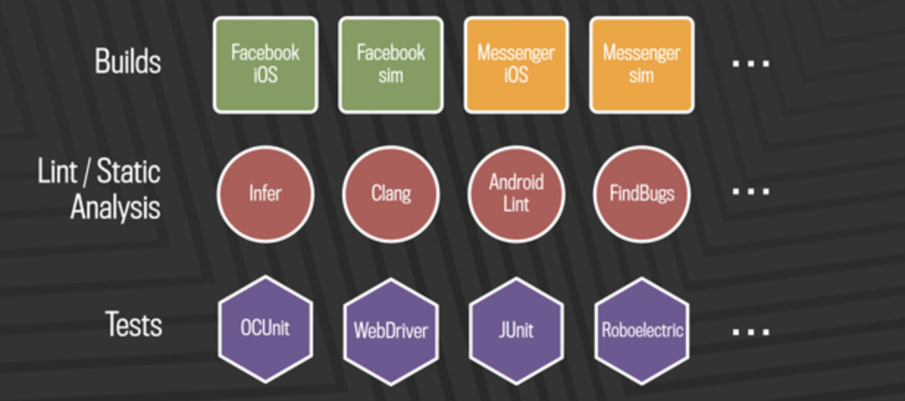
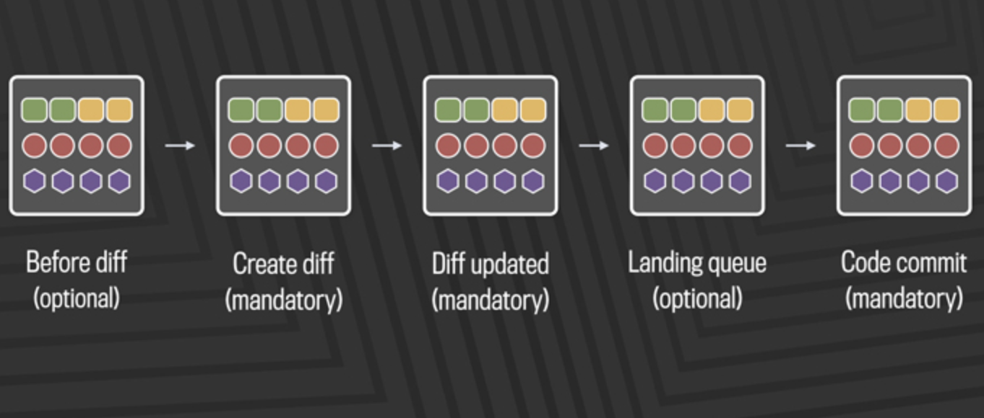
二 持续集成
Notes:
Facebook 是如何做大规模代码部署的 2018-06-25
https://zhuanlan.zhihu.com/p/38475238
在网络上发展到准连续系统的部分原因是因为我们拥有整个堆栈，并且可以构建或改进实现该堆栈所需的工具。由于许多当前可用于移动设备的开发和部署工具使快速迭代变得困难，因此在移动平台上进行运输提出了更多的挑战。
Facebook致力于通过构建和开放源代码的各种工具来改善这种情况，这些工具专门用于快速移动开发，包括Nuclide，Buck，Phabricator，各种iOS库，React Native和Infer。这些构建和测试堆栈共同使我们能够生成可快速部署到移动平台的高质量代码。
我们的连续集成堆栈分为三层：构建，静态分析和测试。
每当将代码从开发人员分支提交到我们的移动主分支时，都会首先在代码可能影响的所有产品中构建代码。对于移动设备，这意味着在每次提交时都构建Facebook，Messenger，Pages Manager，Instagram和其他应用程序。我们还为每种产品构建了多种口味，以确保我们涵盖了这些产品支持的所有芯片架构和模拟器。
在构建过程中，我们将运行linters和静态分析工具Infer。这些将有助于捕获空指针异常，资源和内存泄漏，未使用的变量以及有风险的系统调用，并将标记Facebook编码准则问题。
第三个并发系统，移动自动化测试，包括成千上万的单元测试，集成测试以及由Robolectric，XCTest，JUnit和WebDriver等工具驱动的端到端测试。
这种构建和测试堆栈不仅可以在每次提交时运行，而且在任何代码更改的生命周期中都可以运行多次。仅在Android上，我们每天就完成50,000至60,000个构建。

Slide 50
三 持续测试（A/B Testing）
软件更新的频率可能受到限制（The frequency of software updates may be limited be- cause ）
1. software updates on mobile platforms are not entirely transparent to the end-user
移动平台上的软件更新对最终用户并不完全透明
2. the time needed for app reviews to take place by the platform owner; e.g., Apple reviews for iOS apps.
平台所有者进行应用程序评论所需的时间；例如，苹果对iOS应用程序的评论。
Notes:
One important attribute of continuous deployment is that it facilitates live experimentation using A/B testing.
A/B testing is an experimental approach to find- ing what users want, rather than trying to elicit requirements in advance and writing specifications. Moreover, it allows for situations where users use new features in unexpected ways. Among other things, this enables engineers to learn about the diversity of users, and appreciate their different approaches and views of Facebook. To improve the data obtained from tests, Facebook employs in-house usability tests with user focus groups in addition to testing the deployed product on a large scale

Slide 51
Facebook的测试
测试左移
测试右移
向左扩展到产品设计、开发流程中
向右扩展到发布、生产流程中
Facebook采用的是全栈开发，场景主要是：
通过运维团队提供工具和支持，让开发人员尽量参与到运维工作中，让测试团队转型，进行哦肝功能就开发，并更多的去支持专项测试，比如性能测试、安全测试等，通过使能的办法，让开发人员完成功能测试，包括单元测试、集成测试等。

Slide 52
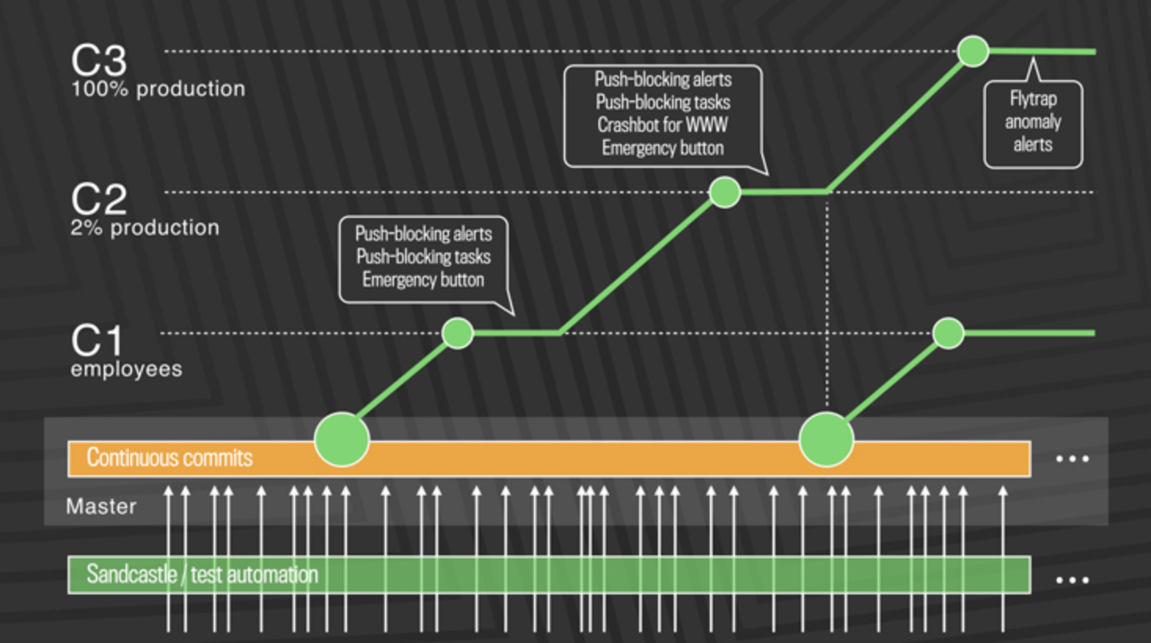
四 持续部署交付 （规模化）
Notes:
Facebook 是如何做大规模代码部署的 2018-06-25
https://zhuanlan.zhihu.com/p/38475238
首先，代码变更通过一系列自动化的内部测试后才能被提交到主分支，进而被推送给Facebook的员工。在这一阶段引入的任何回归，都会使我们收到推送阻塞警报，而有个紧急停止按钮也可以使我们阻止代码的进一步发布。如果一切正常，我们会将变更推送到2%的生产环境，在那里我们会继续收集信号和监测警报，尤其是对于那些我们的自动测试和员工的内部测试没有发现的边界情况。最后，我们才将这些变更100%部署到生产环境中，由名为Flytrap的工具收集用户报告，并在异常时给我们发送警报。
许多变更最初都是由 Gatekeeper 系统控制的，这使得我们能够独立地发布移动端和 web 端代码而不依赖于新功能，同时有助于降低由任何特定更新导致问题的风险。如果确实发现了问题，我们只需要关闭 gatekeeper，而不是回退到之前的版本或修复当前版本。

Slide 53
四、Facebook的DevOps之旅
Notes:
https://engineering.fb.com/web/rapid-release-at-massive-scale/
https://time.geekbang.org/column/article/131673

Slide 54
Facebook工具文化
“工欲善其事，必先利其器”
Don't make me think
---凡是被很多人不断重复的好的习惯，要将其自动化，绑定到工具之中
研发工具组（Dev Tools），专门负责研发工具的开发和维护，所有有助于工程师开发速度和质量的工具，主要服务对象是内部工程师。
网站支持和工具组（Site Support and Tools），主要负责公司里面所有的通用工具的开发和维护，关注的主要是方便用户和 Facebook 的交流以及 Facebook 内部的沟通，主要都是通讯工具，服务对象是用户和所有员工。
思考：你们公司有研发工具团队吗？或者对工具使用的如何？
Notes:
Zoncolan: How Facebook uses static analysis to detect and prevent security issues
https://engineering.fb.com/security/zoncolan/
https://nuclide.io/docs/quick-start/getting-started/
Facebook工具文化
https://b62327297.at.baijiayun.com/web/playback/index?classid=18071162649778&token=3IE1w9JXSIJt681rrJ0J_WiYpSJR33rVGBsc9zAjeyfCkyeeAyDcLdSjmEllJrb2CqdH1zJ1Si0
阿里巴巴 信息平台资深技术专家 何亚明

Slide 55
DevOps Tools（开发工具和开源）
Facebook没有一个端到端的流水线，采取的方式是：
让这些流程中使用的工具通过开放的API进行一个网状连接，从而使开发者可以灵活定义小范围的流程，高效工作。
Facebook没有专职的测试人员，只有测试工具团队，运维人员也很少，主要是提供大量的工具让开发人员能够自己进行测试、运维的基本工作，实现开发人员在“开发、测试、运维”这几个步骤上的全栈工作。
GitHub ：https://github.com/facebook
开源中国 ：https://www.oschina.net/project/facebook?company=7&sort=time&lang=21&recommend=false
职能团队提供平台和工具，让全栈工程师能够自己处理端到端工作。

Slide 56
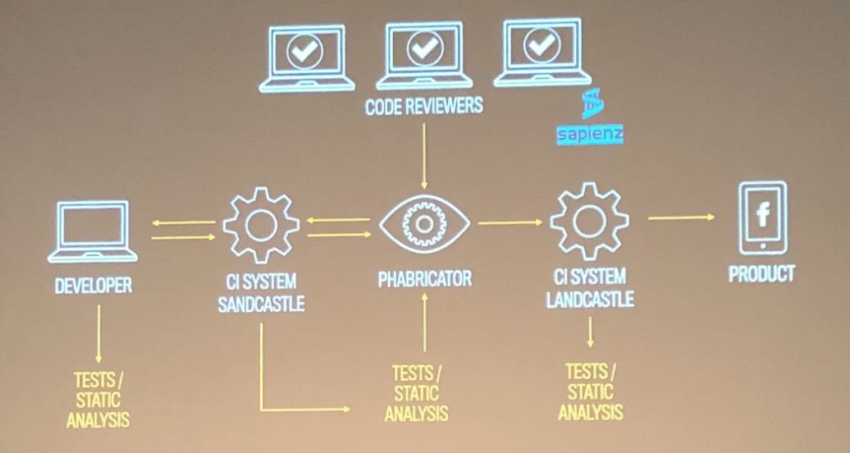
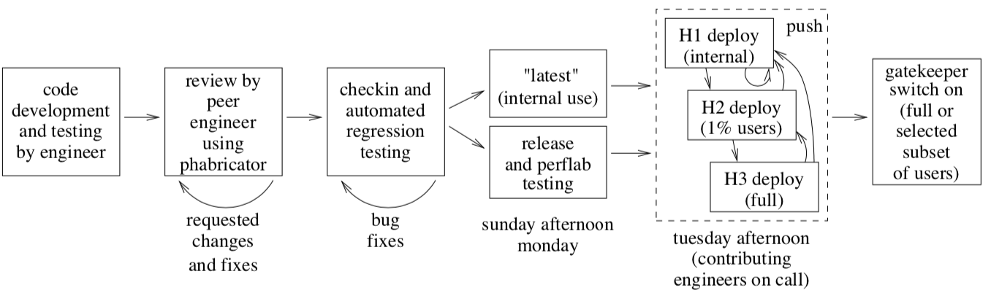
开发流程 Facebook’s development process

Slide 57
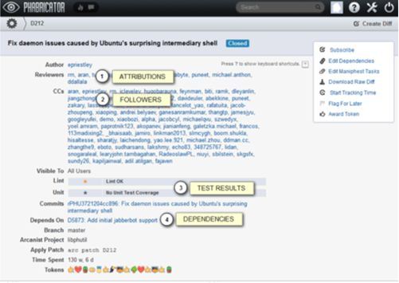
工具-Phabricator（代码开发协调工具） 代码审查、代码静态扫描，单元测试，集成测试，前后端联调
审查和审核源代码;
托管和浏览存储库;
跟踪Bug;
管理项目;
与团队成员交谈;
召集一方冒险前进;
把东西写下来以后再读;
还有其他一些事情.
http://phacility.com/phabricator/
Notes:
Facebook发布了Jest，这是一个基于Jasmine的开源JavaScript单元测试工具。Jest旨在使编写惯用的JavaScript测试变得更快，更容易
Gatekeeper 、Phabricator、Perflab、BitTorrent、Claspin、fbconfig、Zoncolan
Zoncolan: How Facebook uses static analysis to detect and prevent security issues
https://engineering.fb.com/security/zoncolan/

Slide 58
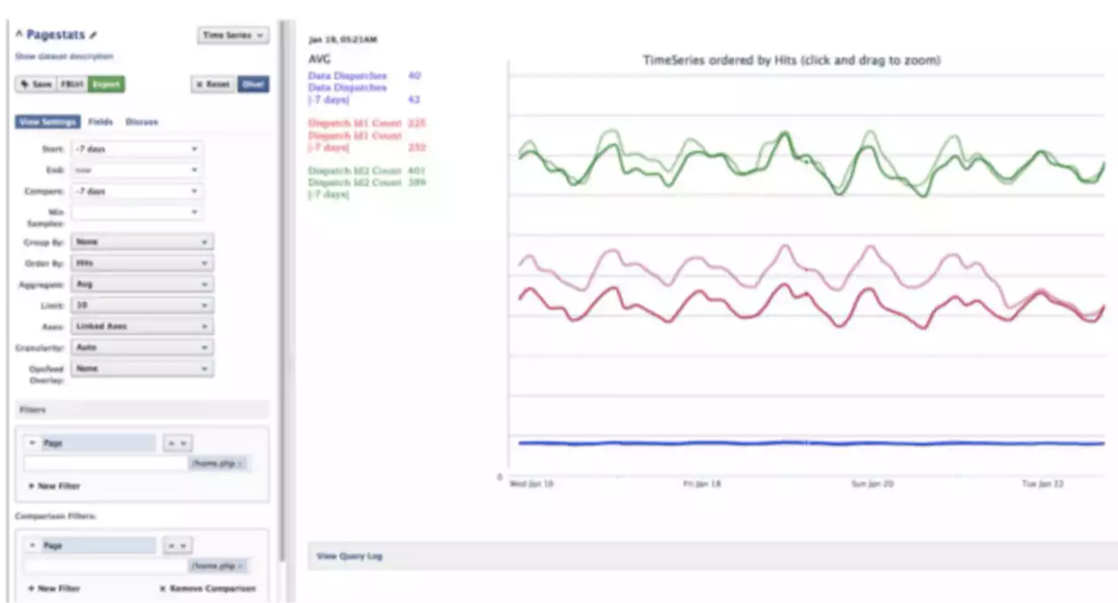
工具-Scuba(数据实时分析系统）
Scuba，Facebook的一个非常快速、分布式的内存数据库，用于实时分析和查询。是Facebook的回归分析代码、错误报告监控、广告收入监控和性能调试的背后主力。
这是一个实时数据分析的系统，会进行一个海量数据的分析，当你的某个产品上线后，它能快速找出用户使用的数据来进行分析，还能对比同时期各种数据的指标。
Notes:
Gatekeeper 、Phabricator、Perflab、BitTorrent、Claspin、fbconfig、Zoncolan
Zoncolan: How Facebook uses static analysis to detect and prevent security issues
https://engineering.fb.com/security/zoncolan/

Slide 59
工具-Infer 静态分析工具
Infer A static analyzer for Java, C, C++, and Objective-C http://fbinfer.com/
-完全自动化和集成。该技术应该是按钮式的，并集成到程序员使用的开发环境中。
-可扩展性。这项技术可以扩展到数百万行代码。
- 精确。开发人员的时间是一个重要的资源。不精确的专业工具-提供糟糕的结果将被视为对资源的浪费。
-快速报告。分析不应妨碍开发周期；因此它必须在几分钟内向开发人员报告，然后程序员提交或进行进一步的更改。正如我们将在第5节中看到的，快速报告不仅仅是快速分析代码，它还包括与现有的基础设施，其中需要执行许多其他任务。
Notes:
可参考
https://engineering.fb.com/web/dev-tools-scale-2017-recap/ Facebook Infer: Advanced Static Analysis at Speed and Scale 里面扣两张图出来
https://fbinfer.com/blog/
At a high-level, Facebook’s development process has the following phases:
1. The programmer develops a new feature or makes some change on the code- base (a.k.a. diff).
2. Via the source-control system, this diff goes to a phase of peer-reviews per- formed by other engineers. In this phase the author of the diff gets sugges- tions on improvement or requests for further changes from the peer reviewers.
Thus, the author and the peer reviewers start a loop of interactions aimed at making the code change robust and efficient as well as being understandable, readable and maintainable by others.
3. When the reviewers are satisfied, they “accept” the code change and the diff can be then pushed via the source-control system to the main code-base.
4. Every two weeks a version of the code base is frozen into the release candi-
date. The release candidate goes into testing period by making it available to Facebook employees for internal use. During this period, feedback from employees helps fixing bugs manifesting at runtime.
5. After two weeks of internal use, the release candidate is deployed to Facebook users. First to a small fraction of users and, if it doesn’t raise any alert, it is finally deployed to all users.
During phase 2, regression tests are automatically run and before accepting any code change a reviewer requires that all the tests pass. Tests run asynchronously and the results are automatically available in the collaboration tool phabricator (http://phabricator.org) used for peer review.
INFER is run at phase 2. The process is completely automatic. Once the code is submitted for peer review, an analysis is run asynchronously in one of Facebook’s datacenters and results are reported on phabricator in the form of comments. INFER inserts comments on the lines of code where it detects a possible bug. Moreover, we have developed tools to navigate the error trace and make it easier for the developer to inspect the bug report. To provide useful commenting on bugs we had developed a bug hashing system to detect in different diffs, whether two different bugs are actually the same bugs or not.
Going forward a goal is to reduce the 2 week period in step 4. There will however still remain a period here with scope for analyses and are longer-running than a per-diff analysis should be.

Slide 60
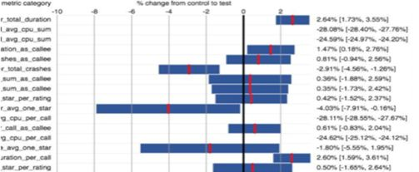
工具-Deltoid 数据分析工具
Deltoid数据分析工具是一个自动ABTest分析工具，在海量的数据里面，这个工具能够准确的、快速的把ABTest数据量化，从统计学的角度排除掉干扰的信息，告诉你哪些数据是有效的，哪些数据是噪音，哪些数据是无效的。通过Deltoid可以很清楚的看到哪些功能是有效的，哪些是无效的。
Notes:
可参考
https://engineering.fb.com/web/dev-tools-scale-2017-recap/ Facebook Infer: Advanced Static Analysis at Speed and Scale 里面扣两张图出来
https://fbinfer.com/blog/
At a high-level, Facebook’s development process has the following phases:
1. The programmer develops a new feature or makes some change on the code- base (a.k.a. diff).
2. Via the source-control system, this diff goes to a phase of peer-reviews per- formed by other engineers. In this phase the author of the diff gets sugges- tions on improvement or requests for further changes from the peer reviewers.
Thus, the author and the peer reviewers start a loop of interactions aimed at making the code change robust and efficient as well as being understandable, readable and maintainable by others.
3. When the reviewers are satisfied, they “accept” the code change and the diff can be then pushed via the source-control system to the main code-base.
4. Every two weeks a version of the code base is frozen into the release candi-
date. The release candidate goes into testing period by making it available to Facebook employees for internal use. During this period, feedback from employees helps fixing bugs manifesting at runtime.
5. After two weeks of internal use, the release candidate is deployed to Facebook users. First to a small fraction of users and, if it doesn’t raise any alert, it is finally deployed to all users.
During phase 2, regression tests are automatically run and before accepting any code change a reviewer requires that all the tests pass. Tests run asynchronously and the results are automatically available in the collaboration tool phabricator (http://phabricator.org) used for peer review.
INFER is run at phase 2. The process is completely automatic. Once the code is submitted for peer review, an analysis is run asynchronously in one of Facebook’s datacenters and results are reported on phabricator in the form of comments. INFER inserts comments on the lines of code where it detects a possible bug. Moreover, we have developed tools to navigate the error trace and make it easier for the developer to inspect the bug report. To provide useful commenting on bugs we had developed a bug hashing system to detect in different diffs, whether two different bugs are actually the same bugs or not.
Going forward a goal is to reduce the 2 week period in step 4. There will however still remain a period here with scope for analyses and are longer-running than a per-diff analysis should be.

Slide 61
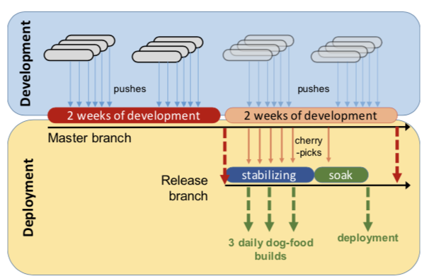
整体架构（The overall architecture）
Notes:
总体架构如图1所示。该图有两类活动：开发活动和部署活动
首先，我们描述开发活动。有效地移动设备的开发活动之间没有区别，FB的基于云的软件。开发者分叉本地修订控制系统分支来自Master分支。使用以下命令对本地分支进行软件更新频繁提交。经过适当的测试之后，oper认为她的软件更新已准备就绪，可以部署，她将2更新推送到Master分支中。正如我们所示
在§5中，每个开发人员将此类更新推送到主服务器中每周3-5次分支，其时间范围可与云计算媲美-FB的基础软件。
FB鼓励的一种显着编码实践是使用一种称为Gatekeeper的机制，它可以使人动态cally控制移动设备上功能的可用性。
实际上，此机制提供了动态地从服务器端打开或关闭移动端功能，即使在客户手中的设备上。因此，如果新部署
功能异常，可以将其关闭。这种机制也可以用于逐步打开有针对性的方式，例如通过定位操作系统，特定的操作系统版本版本，硬件设备类型，特定的硬件设备型号，国家/地区，语言环境等。它也可以用于A / B测试，例如测试一项功能是否获得更多用法而不是替代方法
部署活动
Both iOS and Android deploy soFB has a Release Engineering Team (RelEng) that is responsible for these activities. We now describe the lower half of the figure correspond- ing to deployment activities. FB has a Release Engineering Team (RelEng) that is responsible for these activities. The team includes project managers who are responsible for their target platform and who can make informed decisions as to which issues are launch-blocking or not.
ftware on a fixed-date cycle in a pipelined fashion. We begin by describing the specific process for iOS and then describe how the process for Android differs.

Slide 62
Facebook移动端开发实践
Notes:
上面 金梅 给大家介绍了
俊超给大家介绍了
下面我给大家介绍一下在移动端的时间
持续部署是发布软件的做法准备就绪后立即更新生产，这是受到的-越来越多的行业采用。
更新频率，传统上，移动软件的发展落后于实践-基于云的服务有很多原因，移动版本只能定期发布。
1:用户可以选择何时以及是否进行升级，这意味着几个不同释放在生产中共存。
2:有数百种Android硬件品牌，这增加了部署软件中出现错误的风险。
下面我就重点的和大家一起探讨一下，我们详细描述FB的移动部署过程，近4年来
FaceBook 增加部署频率，没8周一次到每周一次，增加频率不会影响一个关键发现是部署频率不会直接影响开发人员的生产力或软件质量。
增加连续部署的频率会迫使经过验证的发布和部署自动化，进而重新减少开发人员的工作量。

Slide 63
一： 持续部署的工程实践
WEB：
1:规模较小、风险降低
2:快速得到用户反馈
3:更快识别风险，如安全漏洞
4:用户无感知
5:可以快速回滚
移动端：
1:更新频率受到限制
2:不能增量部署一个模块
3:识别风险有限，版本回滚不可接受
4:用户选择何时升级手机
5:多种Android 操作系统版本共存
Notes:
持续部署是软件工程实践将许多小的增量软件更新部署到更新准备就绪后立即进行生产
公司1 [1]。我们介绍了它的实现和我们使用它的经验。在Fac我们描述了持续部署-基于云的软件的管理流程；即Web前端和Facebook上的服务器端SAAS软件以及其他
ebook上，每个部署的软件更新平均涉及92行添加或修改的代码（LoC），平均每个开发每周将3.5个软件更新投入生产。
考虑到Facebook工程团队的规模，这导致每天到要部署1,000次。
有相当多的自动化支持测试和质量控制。一旦开发-oper相信她的软件已经准备就绪，她将发布代码并将其部署到生产中。
基于云的软产品环境允许许多小的增量部署-部分原因是部署不会带来不便最终用户-实际上，最终用户通常不会注意到他们。此外，环境支持许多功能
管理可能部署错误软件的风险，包括蓝绿色部署[7]，功能标记和深色发射[8]。最坏的情况是权宜之计
可以在以下位置“回滚”任何最近部署的更新：只需按一下按钮，即可有效撤消通过将模块恢复到其目标软件模块以前的版本。

Slide 64
问题
How close to “continuous” can one update and deploy mobile software?
How does this mobile software deployment process affect development productivity and software quality compared to the productivity and qual- ity achieved with the more continuous cloud software deploy- ment process?
Notes:
Facebook正在努力提高极限可以持续部署移动软件。
Android已从每8周部署一次四年内每周一次，IOS每两周一次部署
如何移动软件部署过程影响开发效率和软件质量相比，生产力和质量通过更连续的云软件部署实现的卓越性-修改过程
（i）移动软件开发团队增长了15倍
（ii）移动产品变得更加成熟和复杂，
（iii）释放周期缩短。
软件质量均优于平均水平部署的软件

Slide 65
二： 移动端发布周期
开发活动
部署活动
Release Engineering Team 发布工程师团队
Android
IOS

Slide 66
开发活动
移动设备的开发活动与基于云的软件之间没有区别
Gatekeeper
提供了动态地从服务器端打开或关闭移动端功能，即使在客户手中的设备上
用于逐步打开有针对性的方式，例如：通过定位操作系统，特定的操作系统版本版本，硬件设备类型，特定的硬件设备型号，国家/地区，语言环境等
Notes:
每个开发人员将此类更新推送到主服务器中每周3-5次分支

Slide 67
发布工程师团队
大约是十个人左右，高级产品开发人员会不断借调，开发人员和RelEng之间
建立合作关系，便于了解发布流程中的流量、痛点等等，发现效率低下的问题，
优化RelEng的工具，将流程进一步简化和自动化
Notes:
高级产品开发人员不断被借调暂时为发布工程团队工作每两个月左右发布一次

Slide 68
Deployment Activities - iOS
two week cadence every other Sunday at 6pm
The end user can choose when to upgrade the mobile software (if at all), which implies that different ver- sions of the software run at the same time and need to continue functioning correctly.
Many hardware variants — especially for Android — and multiple OS variants need to be supported simul- taneously. The risk of each deployment is increased significantly because of the size of the Cartesian prod- uct: app version × (OS type & version) × hardware platform.
Notes:
a Release branch is cut from the Master branch by RelEng at a two week cadence every other Sunday at 6pm.

Slide 69
Deployment Activities -Android
branches are cut at a 1-week cadence rather than a 2-week cadence
first only 20%, then 50%, and finally 100%
releases Alpha and Beta versions of the app
Notes:
Alpha is shipped from the Master branch once a day. It is made available through the Google Play Store to a small fraction of external users consisting of several 10,000 users. Beta is shipped from the Release branch once a day and made available to a larger fraction of external users (around 3 million).

Slide 70
三： 收集收据
Revision-control system records 版本控制系统记录.
Crash database 崩溃数据库.
Flytrap database Flytrap 数据库
Tasks database 任务数据
Production issues database 生产问题数据库
Daily Active People 每日活跃用户
Boiler room 锅炉房
Source and configuration code 源代码和配置代码
……………
Notes:
每次发布和部署都会产生大量数据，共后续分析使用
修订控制系统记录：这个数据集记录了每次提交和推送，日期，提交的差异的大小（以LoC度量），发行差异的开发者，等等
崩溃数据库：一个app发生崩溃，崩溃报告会自动发送个FB，崩溃报告会受到严格监控，会是否终止发布的依据
其中：崩溃率是应用质量的直接指标
Flytrap 数据库 ：包含问题（内部或外部）用户提交的端口，许多用户提交不重要的问题，新功能要求，各种各样的证据建议，有时只是垃圾。
任务数据库：发布工程管理系统的核心组件，记录将要执行的每个任务以及每个任务需要解决的问题。
任务数据 ：
生产问题数据库：确定所有错误生产代码中的代码记录在单独的数据库中并按严重程度进行分类：严重，中等优先级和低优先级，我们使用此数据库中的问题数作为衡量，部署用于生产的软件的质量
每日活跃数：该数据库记录啦FB应用的用户数，包括应用的版本号，来衡量质量正常化指标
Boiler room ：该数据库包含信息关于每个移动部署，包括部署-更新日期，部署状态，发布分支从中进行构建，重新构建的截止日期租用部署，alpha / beta /-的版本
生产版本等

Slide 71
四：测试
测试对于移动应用程序来说尤其重要原因如下：
每周对移动软件进行数千次更新
数百种设备和OS 运行APP
部署后出现的问题补救措施有限
多种类型的测试，单元测试、静态分析测试、集成测试、屏幕布局测试，性能测试、构建测试等等
大多数测试都自动化的，当回归检测时，会自动绑定代码电子邮件发送给相关人

Slide 72
测试策略
Coverage 覆盖率
Responsive 快速响应
Quality 质量控制
Automation 自动化
Prioritization 优先级控制
Notes:
1.覆盖范围。测试尽可能广泛地进行。几乎所有已编写的仍然有用的测试都在运行尽可能合理地这样做。
2.反应迅速。捕获回归的速度越快，更容易处理；快速发现问题更容易由开发人员解决，因为代码和代码结构仍是首要任务。例如，并行使用内部版本以便能够提供反馈更快速。目的是能够提供内含烟雾测试结果的开发人员10分钟的动作。
3.质量。测试应确定手术问题精确。误报和误报需要被最小化。这不仅重要，而且要尽量减少开发人员花费在追踪错误警报上的时间，但是还可以防止测试结果被忽略时间。
4.自动化。测试会尽可能自动执行sible。这使它们可重复，并确保了测试会定期进行。另一个方面
自动化证明是有用的：自动找出导致回归的开发商他的代码发生了变化，因此可以立即通知他-
并提供有关检测到的问题的具体细节以及可能导致问题的代码。这个完成了通过比较代码中可能具有的位置导致使用最近应用的代码检测到问题变化。开发此ca-因为只有在质量达到高。
5.优先级。测试需要大量计算资源，如果要穷尽和响应同时。由于资源总是有限的，因此优先测试策略势在必行。例如，当将更改推送到Master分支时，磨碎测试仅在应用程序的那些部分上进行
可能会受到更改的影响，而不是运行完整的测试套件。这使它可以向开发人员提供关键测试结果
更快速。完整的集成测试可通过ev-在Master和Release分支上只有几个小时。

Slide 73
测试范围
Unit tests: | These white-box tests primarily verify the logic of target units. Limited unit tests are run manually on the development environments, XCode or Android Studio, using tools such as XCTest [11], JUnit [12], or Robolectric [13]. More extensive as well as automated unit tests are run on server- based simulators.
Static analysis: | This analysis identifies potential null-pointer dereferences, resource leaks, and memory leaks. Be- cause exceptions are often the root cause of resource leaks, the tool is careful to identify where these particular leaks might occur.
Build tests: | These tests determine whether the code builds properly.
Snapshot tests: | These tests generate images of screen views and components, which are then compared, pixel by pixel, to previous snapshot versions [14, 15].
Integration tests: | These standard (blackbox) regression tests test key features and key flows of the app. They typically run on simulators and are not necessarily device specific. Moreover they employ degrees of scope: “smoke tests” primarily target specific changes to the code (diffs) or target high-level functionality; long-tail integration tests run the full suite of regression tests and run against a live server so that they also cover client-server integration.
Performance tests: | These tests run at the mobile lab to triage performance and resource usage regressions as described above.
Capacity tests: | These tests verify that the app does not exceed various specified capacity limits.
Conformance tests: | These tests verify that the app conforms to various requirements.
Notes:
单元测试：这些白盒测试主要验证目标单元的逻辑。有限的单元测试是手动运行的在开发环境中使用XCTest [11]之类的工具在XCode或Android Studio上，JUnit [12]或Robolectric [13]。在服务器上运行更广泛以及自动化的单元测试，基于模拟器。
静态分析：此分析确定潜在的空指针取消引用，资源泄漏和内存泄漏。是-原因异常通常是资源泄漏的根本原因，因此该工具要谨慎确定在哪里这些特殊的泄漏可能会发生。
构建测试：这些测试确定代码是否正确构建。
快照测试：这些测试生成屏幕视图和组件的图像，然后逐像素进行比较像素，以以前的快照版本[14，15]。
集成测试：这些标准（黑盒）回归测试测试应用程序的关键功能和关键流程。他们通常在模拟器上运行，并且不一定特定于设备。而且他们雇用学位范围：“烟雾测试”主要针对代码（差异）的特定更改或高级目标功能; 长尾集成测试运行全套回归测试，并针对实时运行服务器，以便它们还涵盖客户端-服务器集成。
性能测试：这些测试在移动实验室运行，以按照所述对性能和资源使用情况的回归进行分类。以上。
容量测试：这些测试可验证应用程序是否未超出各种指定的容量限制。
一致性测试：这些测试可验证应用程序是否符合各种要求。

Slide 74
测试阶段
Pre-Push Testing 预测试环境
On Push 推送到主干
Continuous testing on Master and Release branch. 在主干和分支测试
Manual testing 手动测试
时刻在测试中 ... ...
Notes:
这些测试在开发和部署周期：
预推测试。开发人员将频繁运行单元在开发代码时在她的PC /笔记本电脑上进行测试。鉴于
应用程序的大小以及开发的有限能力PC和笔记本电脑，将进行更广泛的单元测试模拟环境中的服务器。开发人员还可以手动调用表中列出的其他任何测试，静态分析和一些集成测试最常见的调用。最后一点，没有单独的测试团队，需要代码审查才能将任何代码推送到Master分支。
在推。当开发人员认为自己的改变是完成并正常工作，她开始推动她更改为Master分支。在实际推送之前curs，会自动运行一些测试以确定是否应阻止推送。其中包括-dard单元测试以及大量可验证的烟雾测试频繁使用的功能及其关键流程正常运行。此外，还会运行测试以确保使用更改进行构建
正常工作。但是，由于全面构建是需要时间的，因此源代码密集型，此处的构建测试仅测试依赖项
几层深。
使用合约的人工测试小组（大约100名）测试移动应用。他们进行各种烟雾测试，边缘情况测试，以确保应用程序表现正常。的测试团队主要用于测试新功能，尚未创建自动化测试。最后，他们是
语言翻译完成后负责UI测试被添加以评估外观的质量。

Slide 75
五：分析
Developer Productivity 开发效率
Quality 交付质量
Deadline Effects 交付时间评估影响
Factors Affecting Software Quality 影响软件质量的因素

Slide 76
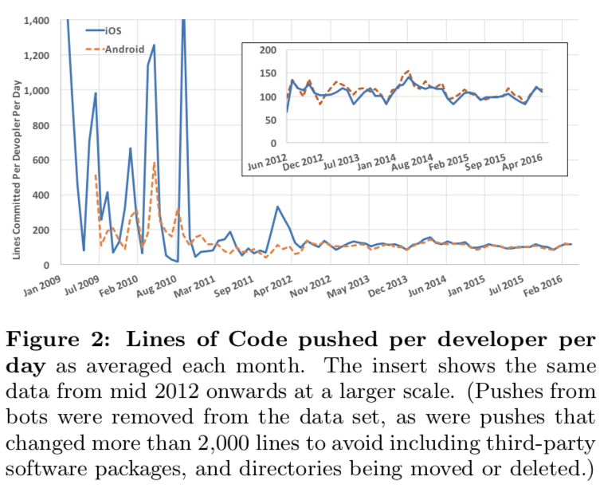
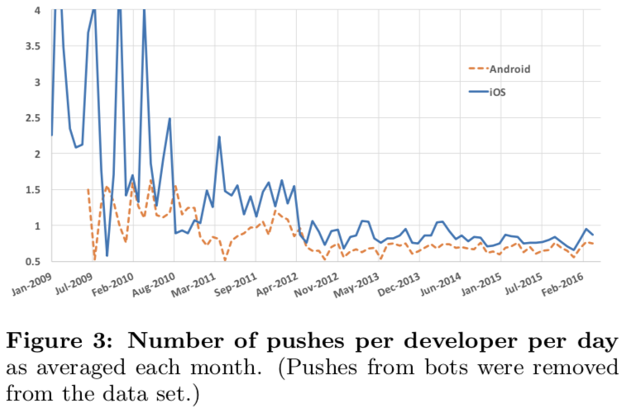
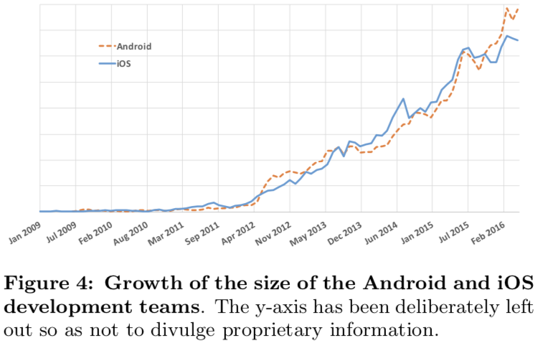
ANALYSIS 分析（2）

Slide 77
Tests and when they are run 测试（2）
Notes:
https://dzone.com/articles/continuous-testing-what-why-and-how
7-Steps to Adopt Continuous Testing
1. Define Tests Early, Even Before Writing Code!
Lack of clear requirements or incorrect interpretation thereof leads to rework and delays. Techniques such as Behavior-Driven Development (BDD), Acceptance Test-Driven Development (ATDD), and Model-Based Testing using tools like cucumber/gherkin, and CA Agile Requirements Designer (ARD) allow business stakeholders, product managers, developers and testers alike to ensure that requirements are clearly documented and communicated, test cases clearly defined, and test scripts created ahead of time to enable swift testing of code.
2. Optimize Tests and Coverage
Some organizations default to “running all the tests all the time” to ensure code coverage. This wastes resources and lengthens test cycles, without actually ensuring adequate code coverage. Save time, money and resources by testing only what you need to test. Visual models allow various paths to be explored and optimized such that only handful of tests provide maximum coverage. It is also possible to import test cases, remove duplicates and distribute and allocate optimized test cases in existing tools such as Rally, Jira, HP ALM, JIRA and more.
3. Shift-Left
To achieve “in-sprint” testing, shift testing left – so that tests can be run earlier in the development cycle. Developers test as they go; the CoE provides expertise, specialized systems and services. Test automation spans UI, functional, performance, and security. Teams work together and are focused on business value delivered to the customer. This requires developer-friendly tools as well as a culture shift.
4. Provide Complete Test Environments
The ability to provide test environments is critical to achieving continuous testing. Eliminate blocks and reduce wait times by providing complete test environments on demand with dev-friendly tools (as code, CI/CD integrations, supported open source). These environments should include:
Virtual services – provide robust simulation for unavailable, inaccessible, or still-in-development services. Developers and testers can continue to work in parallel by using the virtual service to simulate the response from the actual service.
Test data on demand – helps ensure teams can perform comprehensive tests with production-like data.
Ephemeral environments – ready on demand, decommissioned after use.
5. Get the Right Test Data
The inability to get robust test data causes significant delays in many application release cycles. To accurately test new functionality, test data should be as close as possible to what the application will encounter in production. If the test data lacks certain real-world characteristics (i.e. actual fields, data specifications, negative scenarios, etc.), the tests are unlikely to find many potential issues or break the application where there are weak points. Understanding data models in order to extract the right data is a special skill in and of itself. And although production data is clearly the most realistic data to use for testing, data privacy regulations often restrict its use. Below, we'll take a look at how CA Test Data Manager lets you copy production data and mask it to protect sensitive information, while maintaining the characteristics that make production data desirable for testing: realistic and referentially intact data across rows. Test data can also be generated synthetically from scratch using TDM when production data simply cannot be used.
6. Don’t Forget to Shift Right!
Shift right to use data from the dev cycle and from production to optimize test cycles, fine-tune tests, and build optimal regression suites. Shift right techniques include real and synthetic user monitoring, canary deployments, A/B testing, chaos engineering, etc. For example, by shifting right, you can identify which features are being used in production and ensure your regression tests cover those features. In the same way, you can release a new feature to a small group of users (internal or external), understand the impact of that feature in production, and adjust as needed.
Many of the nimblest companies like Facebook and Netflix rely heavily on shift-right testing. Gartner recently released a report on the shift-right testing, calling it a “must” for adopting DevOps practices.
7. Use Data and Metrics to Continuously Improve
Build cross-team collaboration and continuously improve with actionable analytics and feedback loops. Continuous delivery and continuous testing are journeys. Make sure all your teams have KPIs and access to data that will inform additional optimization. Don’t just collect data that is easy to collect, collect and report on the data that will provide actual insights to continuous improvement. Look to release orchestration applications to deliver this insight and a “single source of truth” for all teams across the application delivery lifecycle.

Slide 78
总结：
Facebook并没有明确提及敏捷、精益、看板、 DevOps等这些方法论，或者没有严格地去使用Scrum框架，但在开发流程中却实实在在的应用了这些方法论的精髓（如很早引入了A/B测试，灰度发布、每周定时全量代码部署等实践），并且更注重研发效能。
Notes:
内容源自：葛俊老师课程。 国内对标：腾讯，字节跳动。

